Slide 1
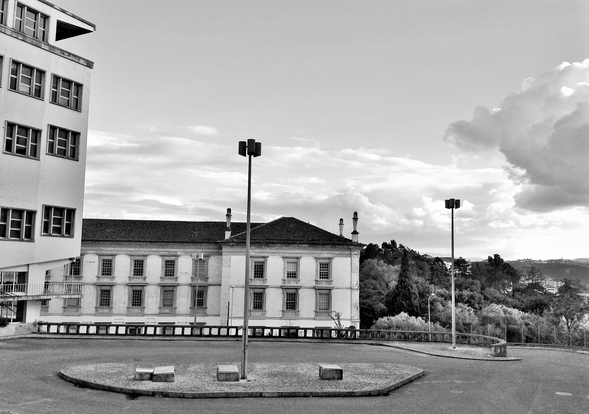
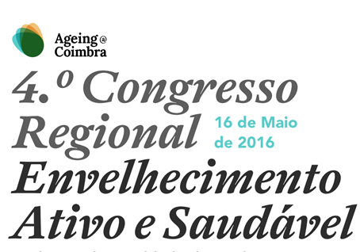

Slide 2
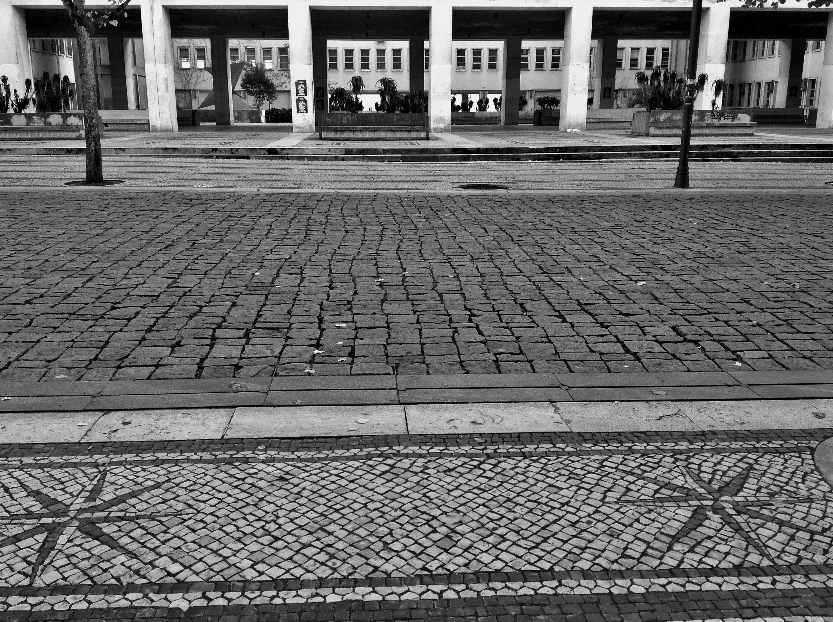
Problemática
Violência contra a Pessoa Idosa
A face invisível do envelhecimento

Slide 3
Existe ainda um enorme muro de silêncio e passividade
perante os maus-tratos à pessoa idosa particularmente, na gestão da sua vida pessoal
e dos seus bens, a qual é muitas vezes decidida por familiares
sem o consentimento explícito do idoso, ou sem o seu conhecimento.
Enredados na sua fragilidade e crescente dependência,
as pessoas idosas são frequentemente vítimas de teias
complexas de relações de poder familiares,
de delapidação, apropriação ou disputa de bens.

Slide 4
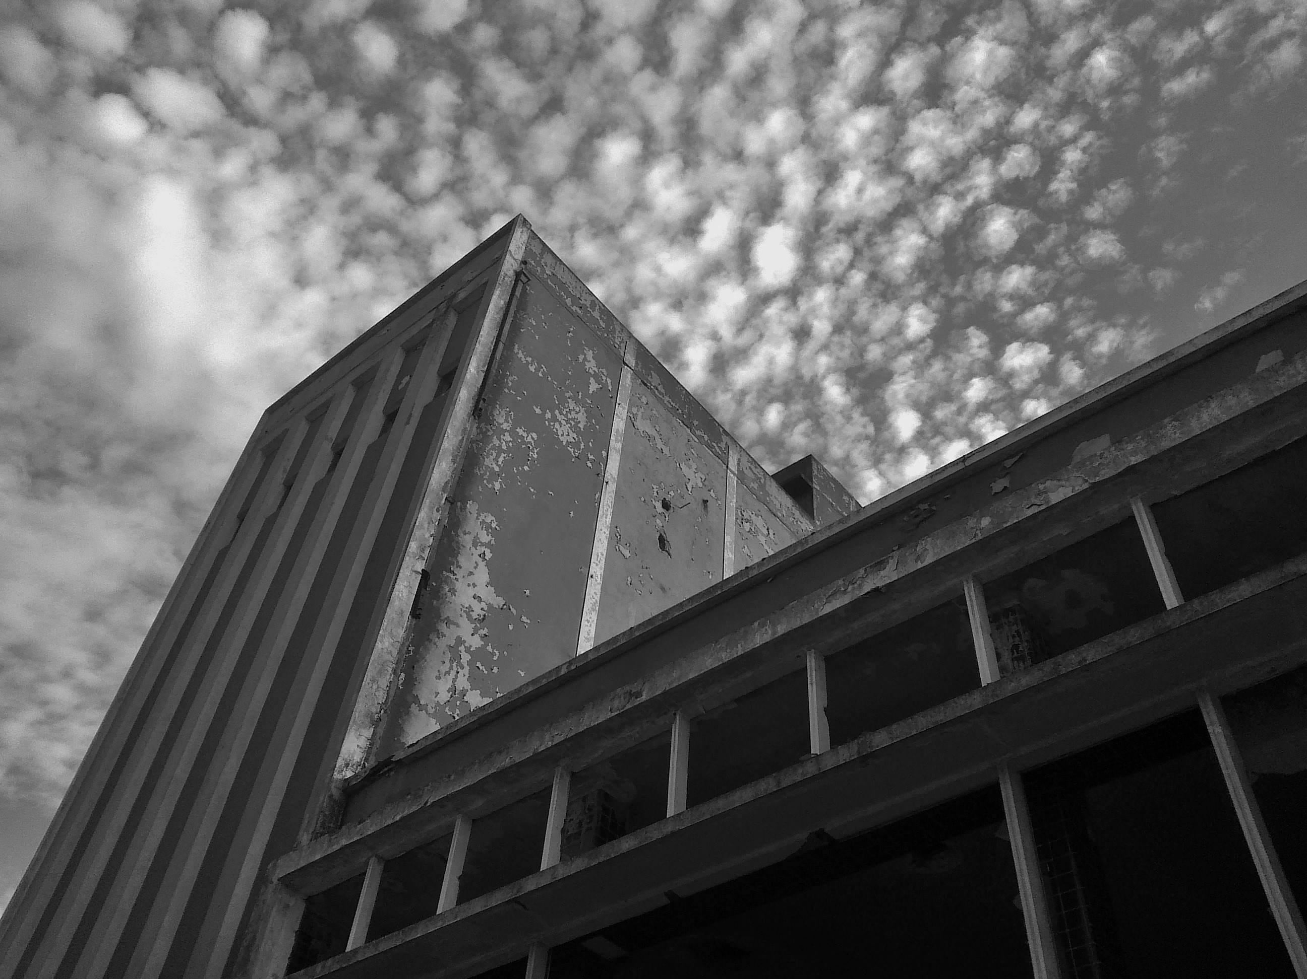
Ausência de consenso relativamente à definição conceptual e operacional da
violência contra a pessoa idosa.
Problemática é objecto científico muito recente.

Slide 5
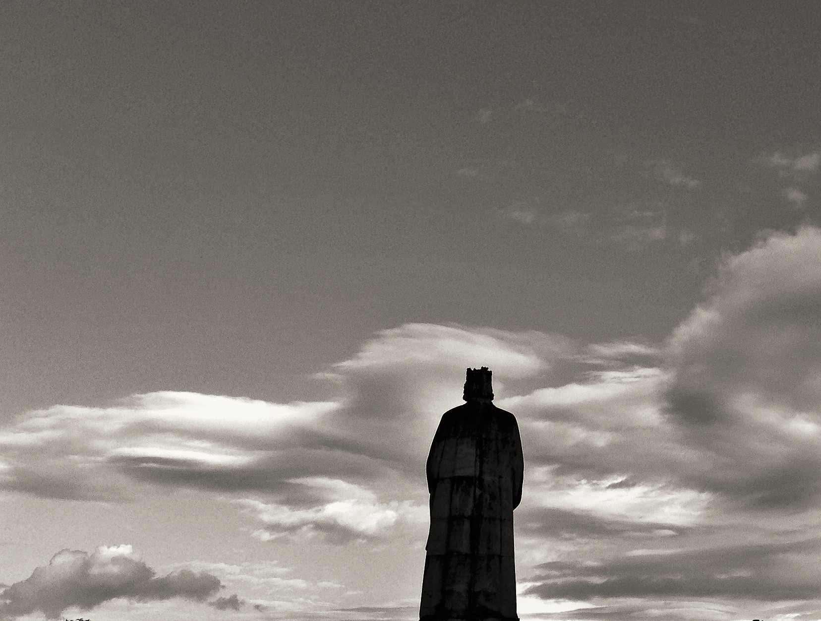
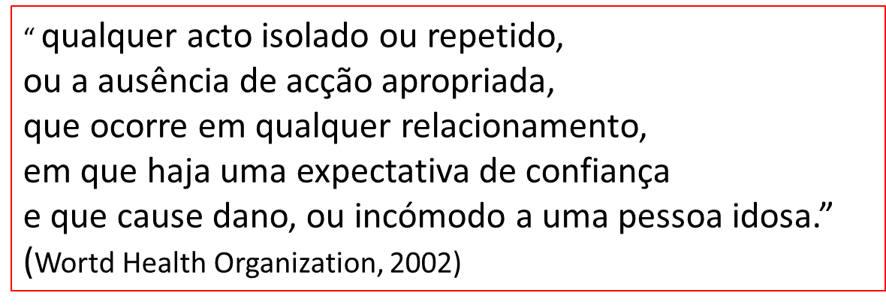

Slide 6
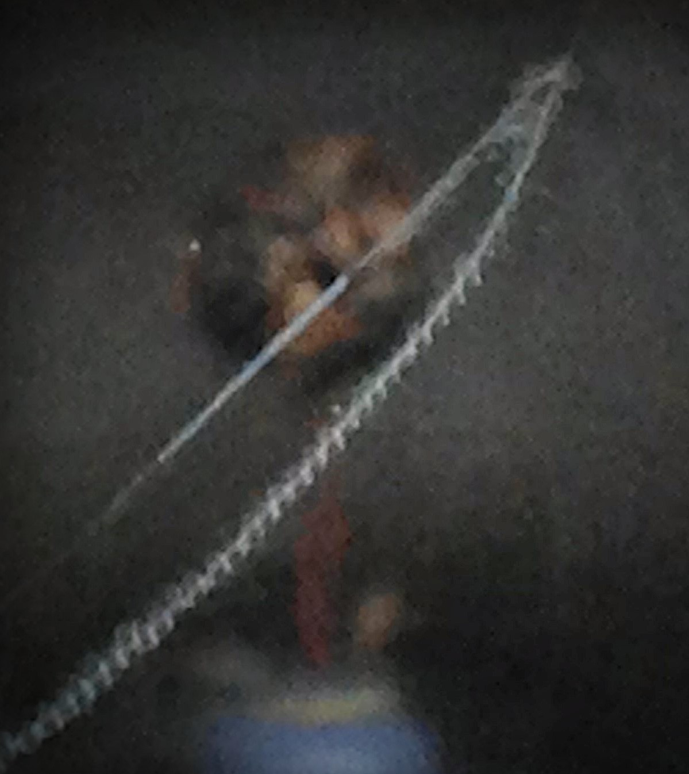
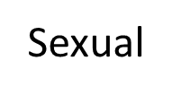
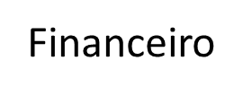

Slide 7
Não cuidar
Apropriar-se da casa
Gritar
Esquecer
Trancar no quarto
Ofender
Não respeitar a autodeterminação
infantilizar
Humilhar
Apropriar-se dos bens
Abandonar
isolar
Esvaziar as contas conjuntas
Roubar
Ignorar as necessidades
Institucionalizar contra vontade

Slide 8
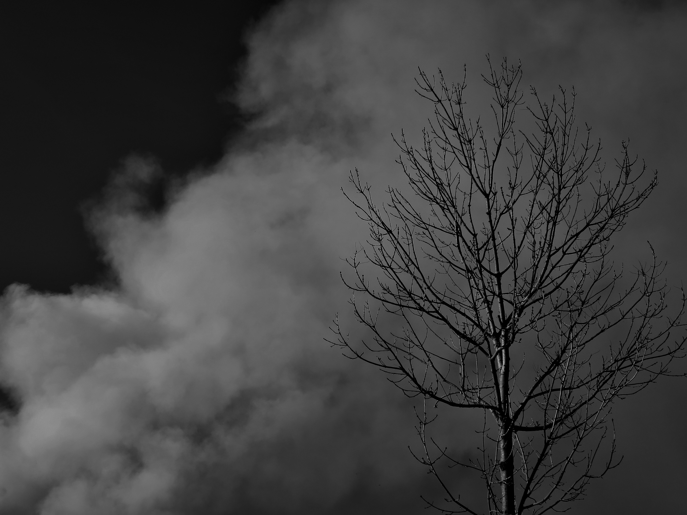
Violência Física
Condutas que causem dano à integridade física e à saúde.
Condutas que prejudicam a saúde psicológica, a auto-determinação, o desenvolvimento individual ameaçar, humilhar, isolar, insultar .
Violência psicológica
Violência sexual
Condutas que obrigam a manter contacto sexual, nas suas diferentes formas, contra ou na ausência, de vontade própria.
Violência financeira
Condutas que têm por objectivo a obtenção de um
benefício ilegítimo, financeiro ou patrimonial.

Slide 9
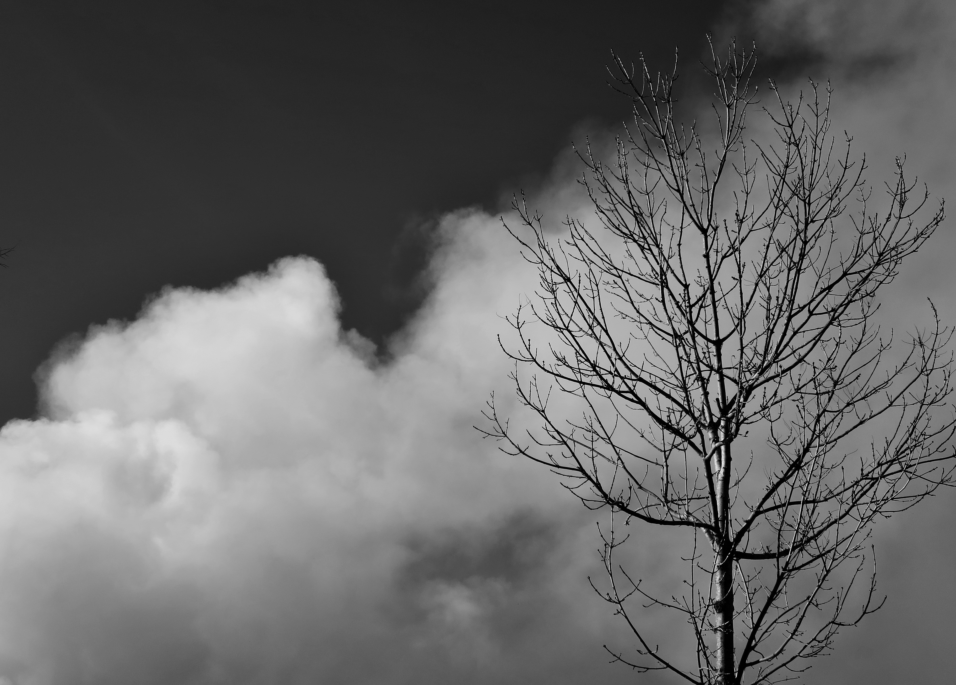
Negligência
Quando alguém que se encontra obrigada a agir, não o faz, provocando com a sua omissão, lesão, mau estar, dor, sofrimento
ou a própria morte a outrem que se encontra ao seu cuidado.

Slide 10
medo
baixa
assertividade
arrependi-
-mento
recurso
à força
vulnerabilidade
privacidade
modelos
relacionais
projectos
em comum
álcool
vergonha
história
partilhada
baixa
auto-estima
impotência
perplexidade
inter -
-dependência
passividade
circularidade
dos conflitos
intimidade
mudança
inacessível
comunicação
ineficaz
proximidade
depressão
sofrimento
b.tolerância
à frustração
impulsividade
n. expressão
sentimentos
memórias
felizes
estereótipos
culturais
poder
pressão
social
heranças
familiares
dominância
controle
culpa
isolamento

Slide 11
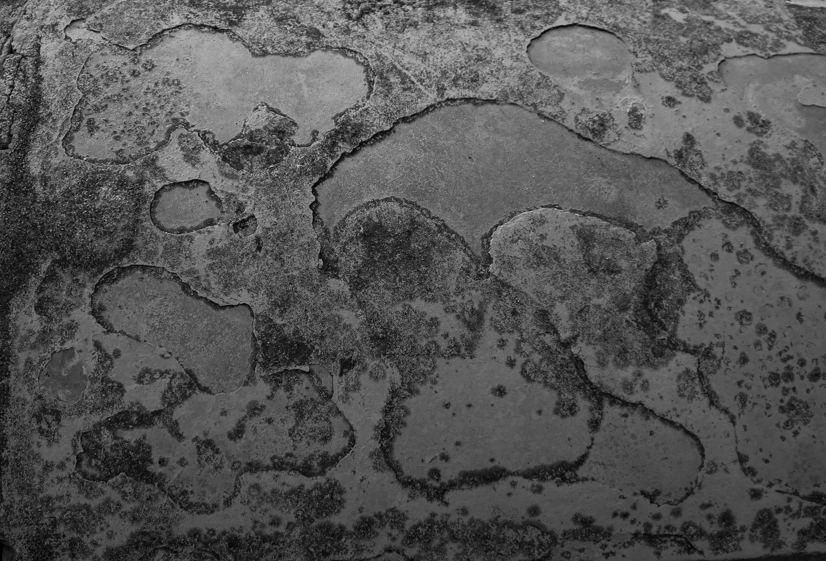
Modelo de compreensão/leitura
Modelo sócio-ecológico
Sistema de crenças, normas culturais e atitudes sociais face
ao envelhecimento e à violência
Macro sistema
Sistema jurídico da pessoa idosa
Redes sociais de suporte informal e formal
Meso/Exo
Sistema laboral e contributivo
Nível económico
Micro Sistema

Slide 12
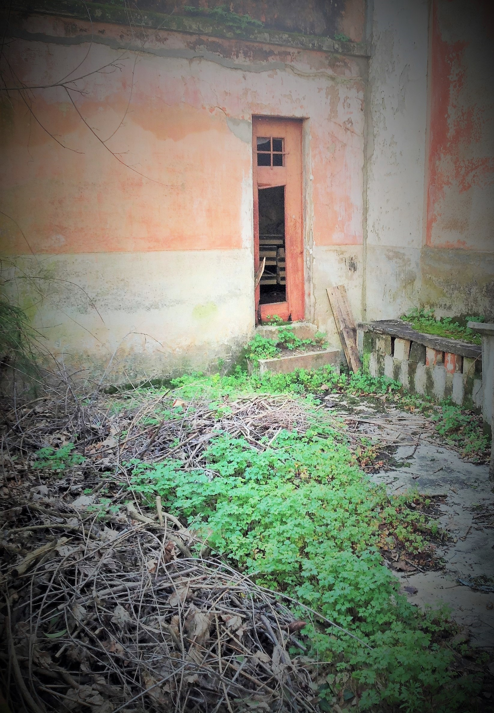
Os estereótipos sobre o declínio físico e cognitivo na idade avançada,
tomando por usual o patológico,
a infantilização frequente da pessoa idosa,
retirando-lhe a palavra e a sua autodeterminação,
a feminização do envelhecimento
que duplamente discrimina a pessoa,
a inequação do código civil de 1966 são
factores que contribuem para a desprotecção da pessoa idosa.

Slide 13
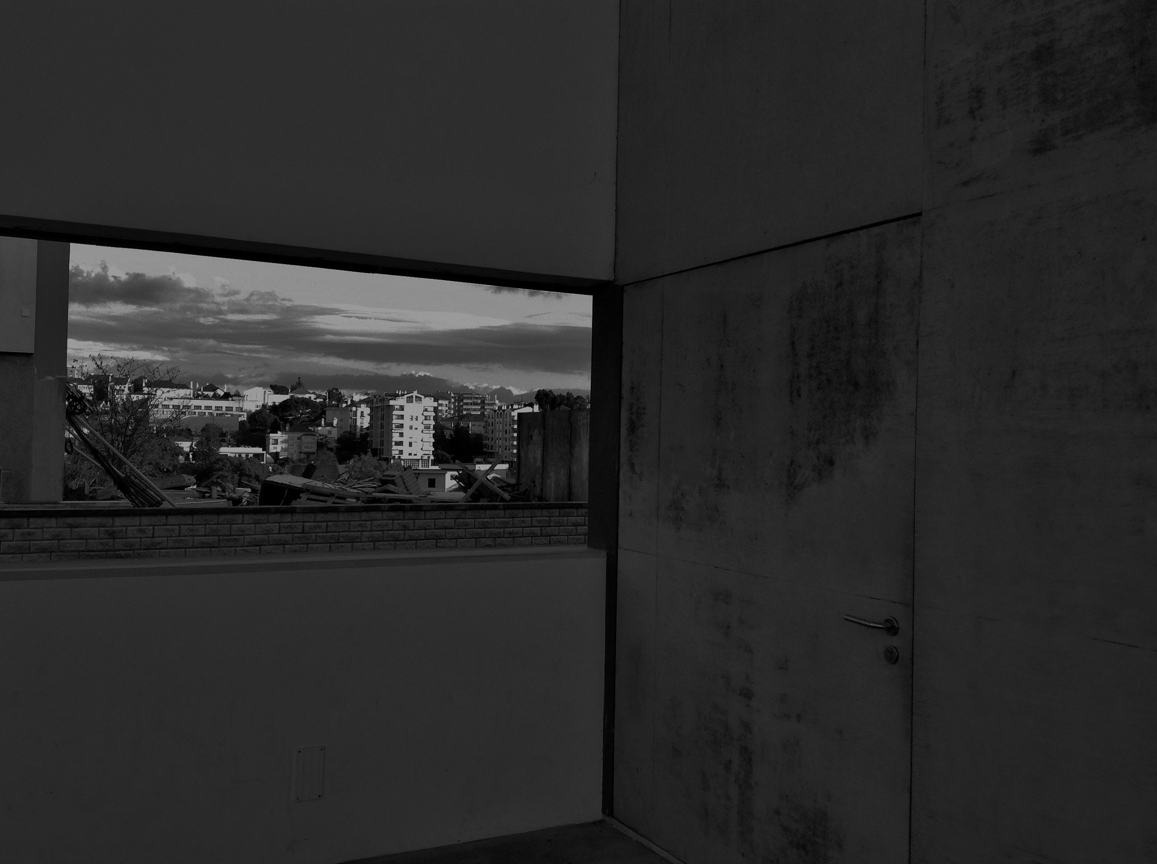
CÓDIGO CIVIL
Decreto-Lei n.º 47344, de 25 de Novembro de 1966
Inadequação do Código Civil de 1966
Pessoas sujeitas a interdição
Podem ser interditos do exercício dos seus direitos todos aqueles que por
anomalia psíquica, surdez-mudez ou cegueira se mostrem incapazes de governar suas pessoas e bens.
Inabilitações
Artigo 152.º
Pessoas sujeitas a inabilitação
Podem ser inabilitados os indivíduos cuja anomalia psíquica, surdez-mudez ou cegueira, embora de carácter permanente, não seja de tal modo grave que justifique a sua interdição,
assim como aqueles que, pela sua habitual prodigalidade ou pelo abuso de bebidas alcoólicas ou de estupefacientes, se mostrem incapazes de reger convenientemente o seu património.

Slide 14
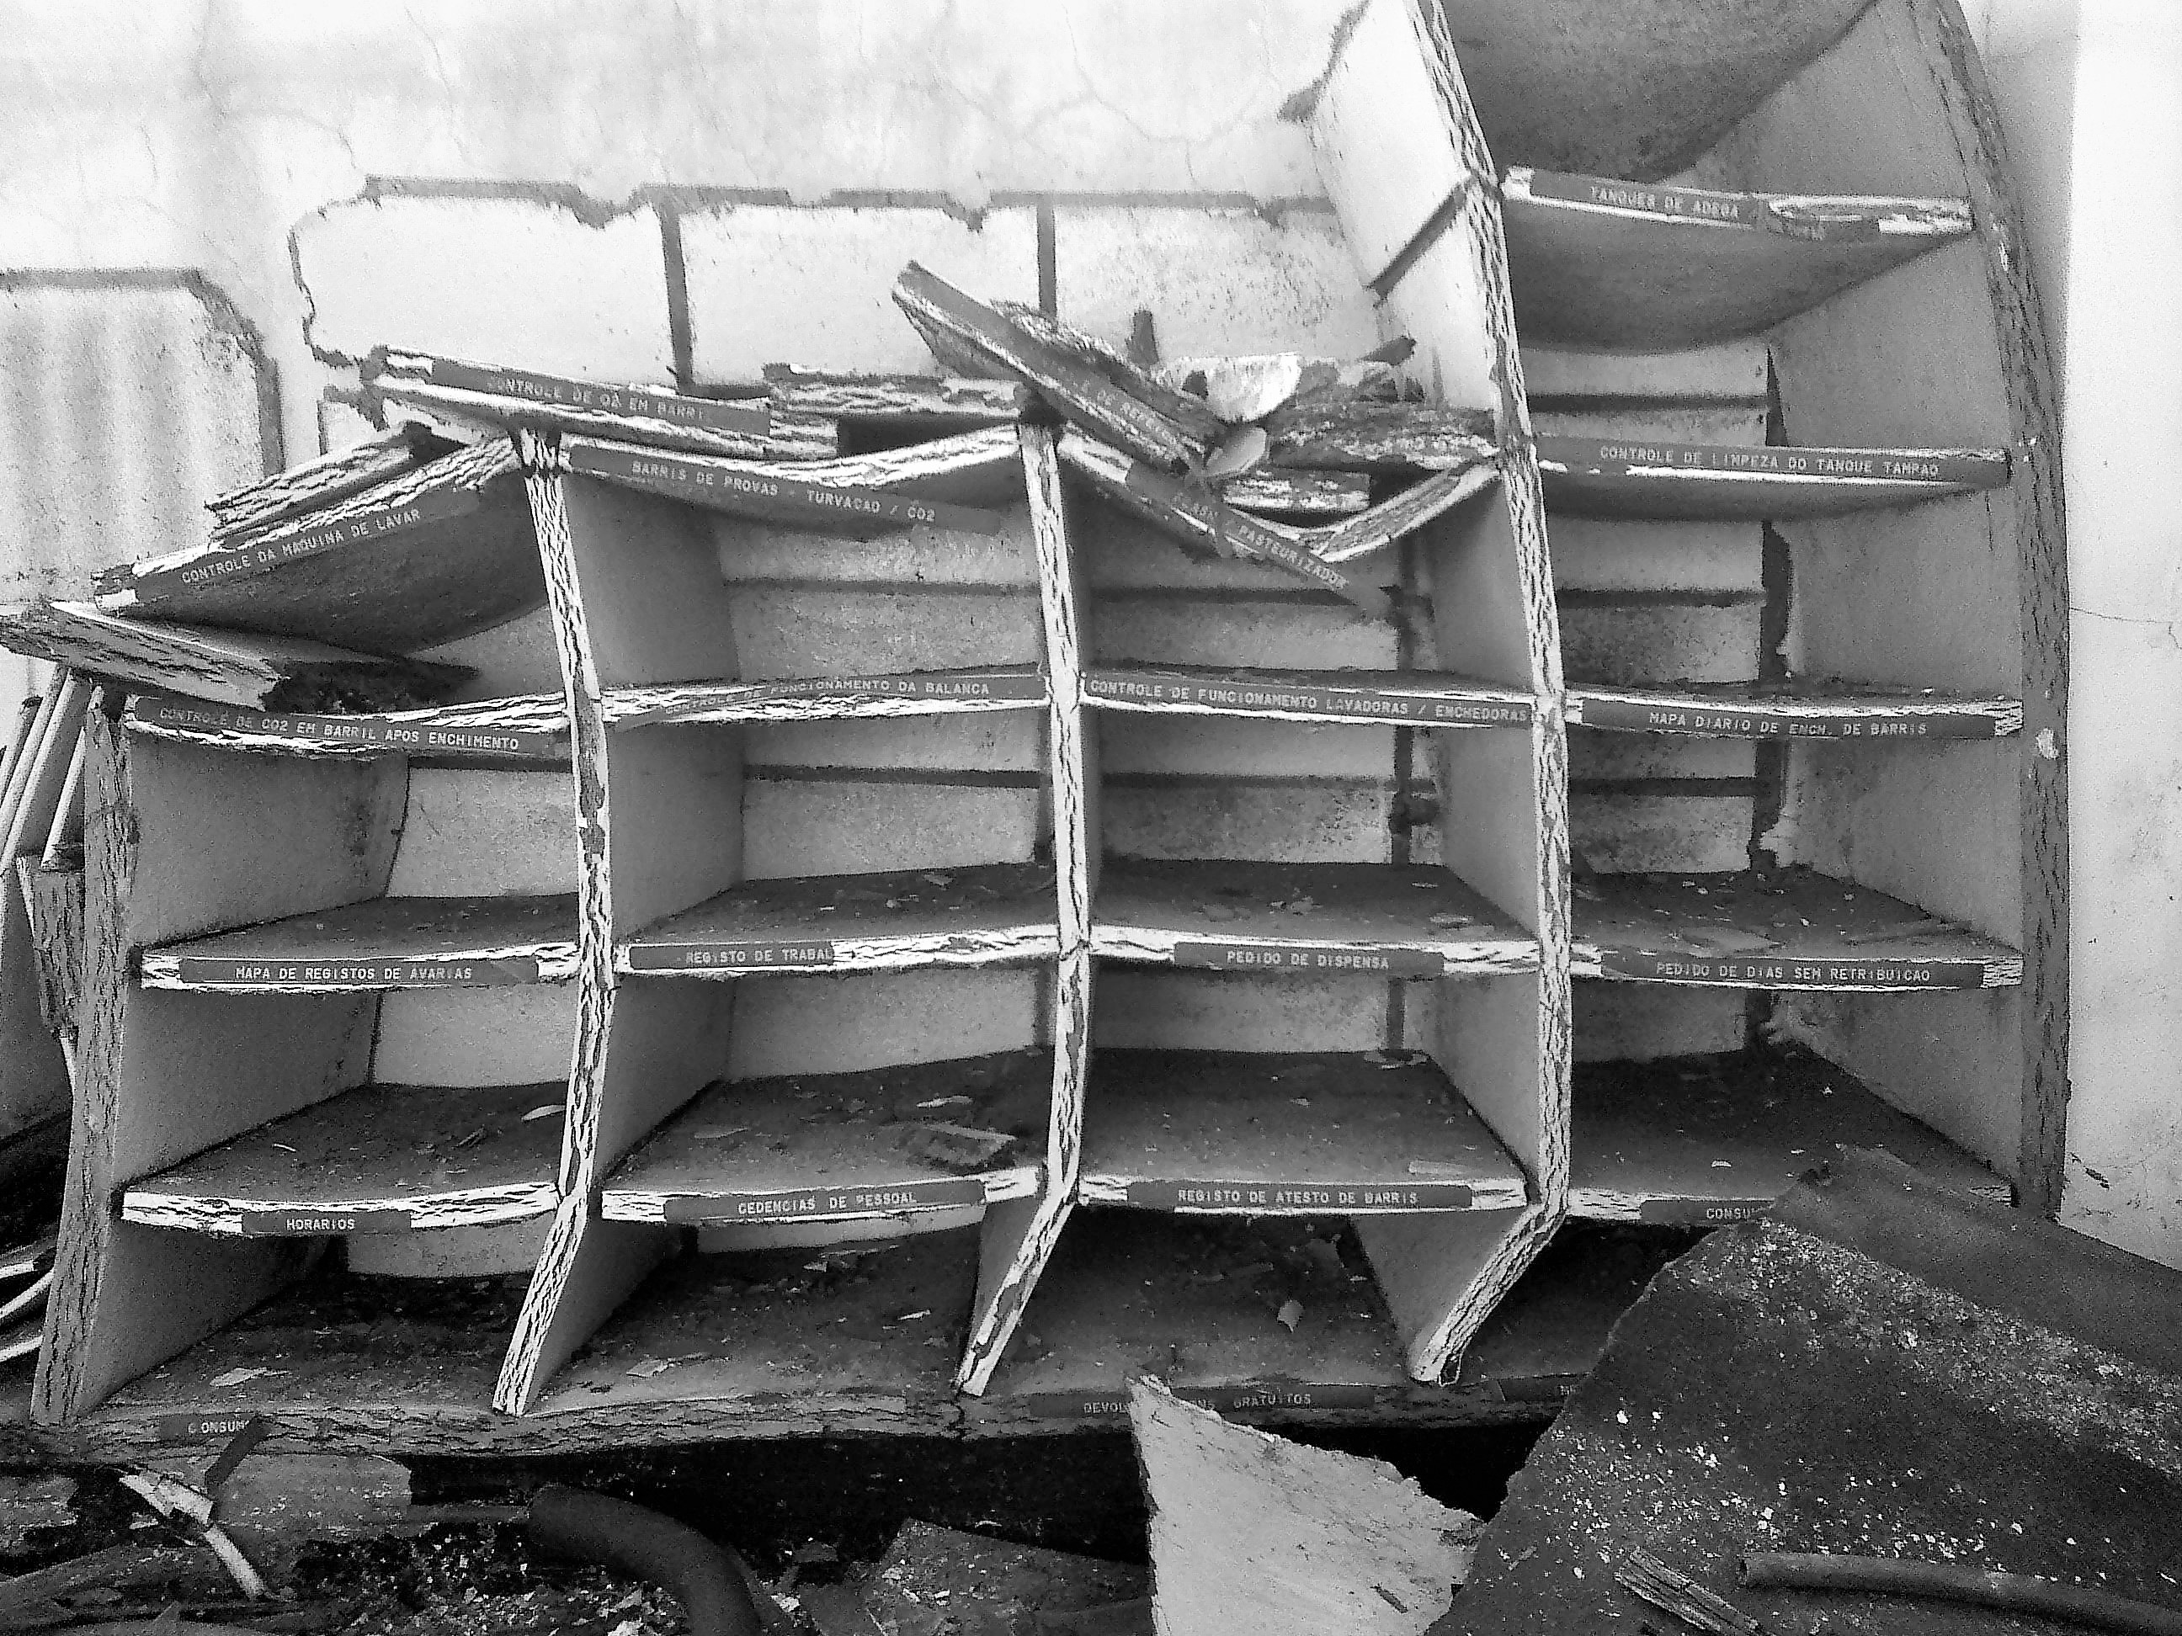
Perante a complexidade e heterogeneidade do processo de envelhecimento,
exige-se que a jurisprudência encontre a protecção flexível e adaptada
às exatas limitações e concretas aptidões do indivíduo,
a ideia de proporcionalidade deverá presidir,
encontrando-se medidas mais flexíveis e personalizadas,
“medidas sob medida” sendo salvaguardada a necessária protecção do sujeito afectado.

Slide 15
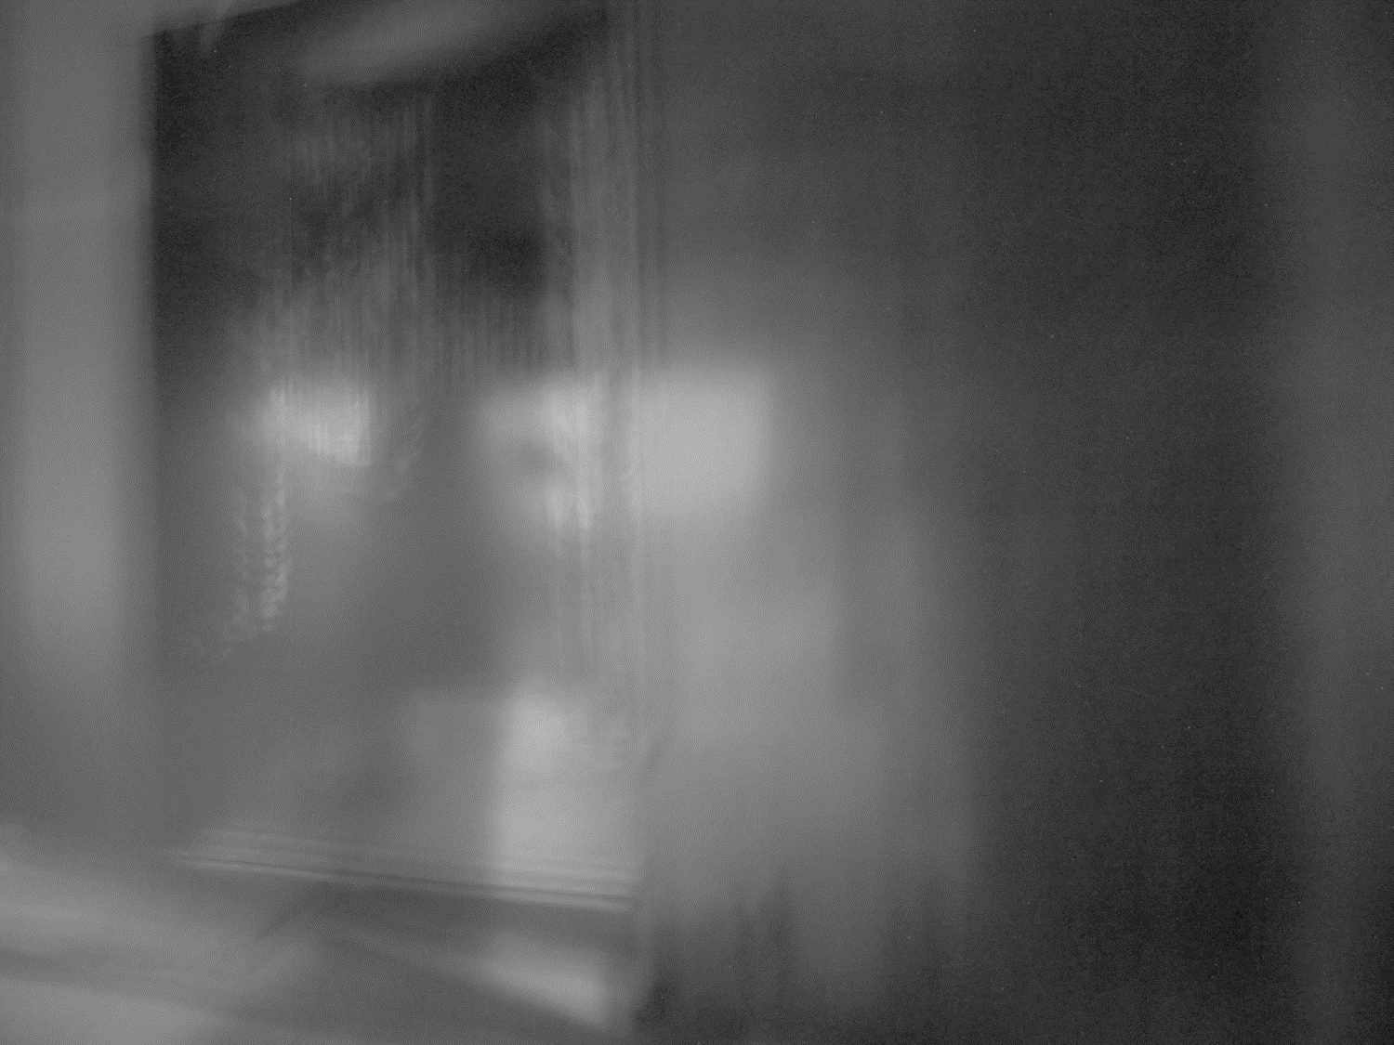
Resolução do Conselho de Ministros n.º 63/2015
Estratégia de Protecção ao Idoso
“(…)pode ser outorgada uma procuração por quem, prevendo vir a padecer
de uma situação geradora de incapacidade civil, pretenda assegurar a gestão do seu património, devendo a procuração mencionar as circunstâncias determinantes
da atribuição de poderes de representação, a sua extensão e respetivos limites.”
“ (…) no que respeita em particular à instituição de tutela, em lugar de corresponder inabalavelmente ao decretamento de uma incapacidade total, passa a poder ser definida em cada caso concreto, em função da gravidade da afeção
e suas consequências sobre a capacidade de exercício da pessoa incapaz, sendo assim suscetível de vários graus ou medidas.
Deve traçar -se uma linha de rumo inovadora no sentido de que a circunstância de uma pessoa padecer de uma enfermidade que limita as suas faculdades mentais e físicas não significa nem deve determinar que esta fique, por esse motivo, legalmente impossibilitada de exercer todos os direitos de que é titular, antes devendo a extensão da incapacidade ser fixada casuisticamente, em função das circunstâncias concretas.
“(…)passa a ser obrigatória a comunicação da sentença que institua a tutela ao organismo da segurança social e ao centro de saúde da área de residência do incapaz, para efeitos de acompanhamento deste no âmbito dos cuidados continuados integrados ou de outro
acompanhamento em sede de intervenção social ou de acolhimento institucional em resposta social.”

Slide 16
Os estudos de prevalência dobre a Violência contra a Pessoa Idosa reflectem a disparidade conceptual e operacional e impedem uma análise comparativa significativa.
Ausência de estudos sobre a Violência sobre as Pessoas Idosas institucionalizadas
e sobre as Pessoas com demências.

Slide 17
População
Pessoas com + de 60 anos,
residentes em Portugal há + de 1 ano,
em domicílios particulares
Estima-se que 123 em 1000 pessoas com 60 + anos, residentes em domicílio particular
foram vítimas de algum tipo de violência, num período de 12 meses.

Slide 18
Grupos mais vulneráveis:
Mulheres
População sem escolaridade
Idade avançada +80 anos
Situação de fragilidade física, doença ou incapacidade funcional
Mulher =+ longevidade = pior saúde subjectiva, + doenças crónicas + perdas de funcionalidade e de capacidade
Idade, não sendo per si, um factor de risco, poderá aumentar o risco de
violência quando associada a uma deterioração do estado de saúde
e aumento da incapacidade funcional

Slide 19
2 principais tipos de violência relatados pela população portuguesa
Violência Psicológica
Violência financeira
Roubo
Utilização de objectos e/ou bens sem autorização do próprio
Forçar a pessoa a assinar documentos ou a conceder direitos legais a terceiros
Não partilhar as despesas ea casa após ter sido acordado entre as partes
Apropriação da casa

Slide 20
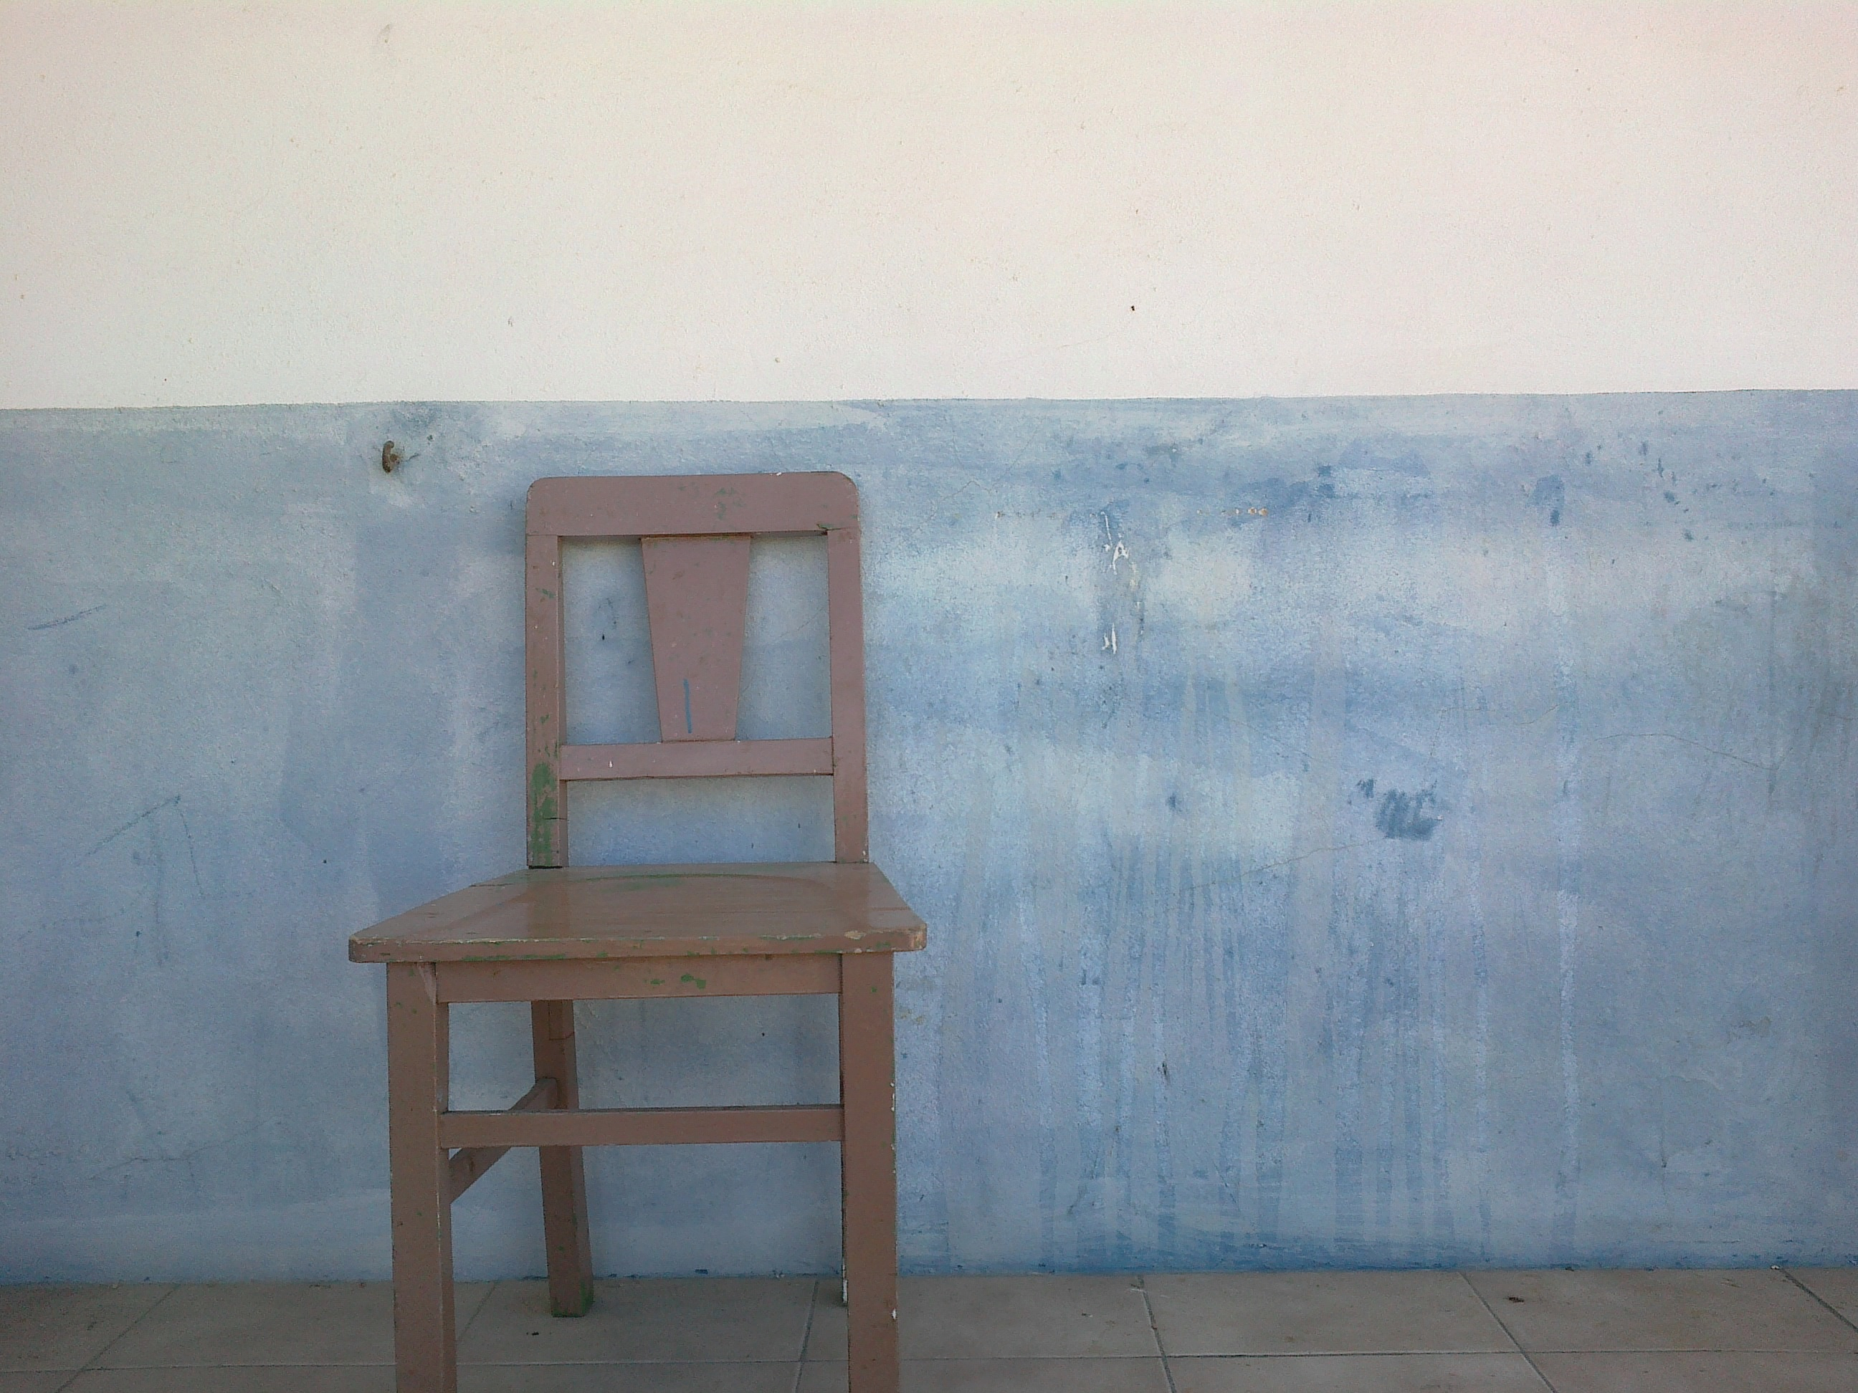
Vítima
Mulher
Actos de violência conjugal de toda uma vida
Situações que surgem com o envelhecimento

Slide 21
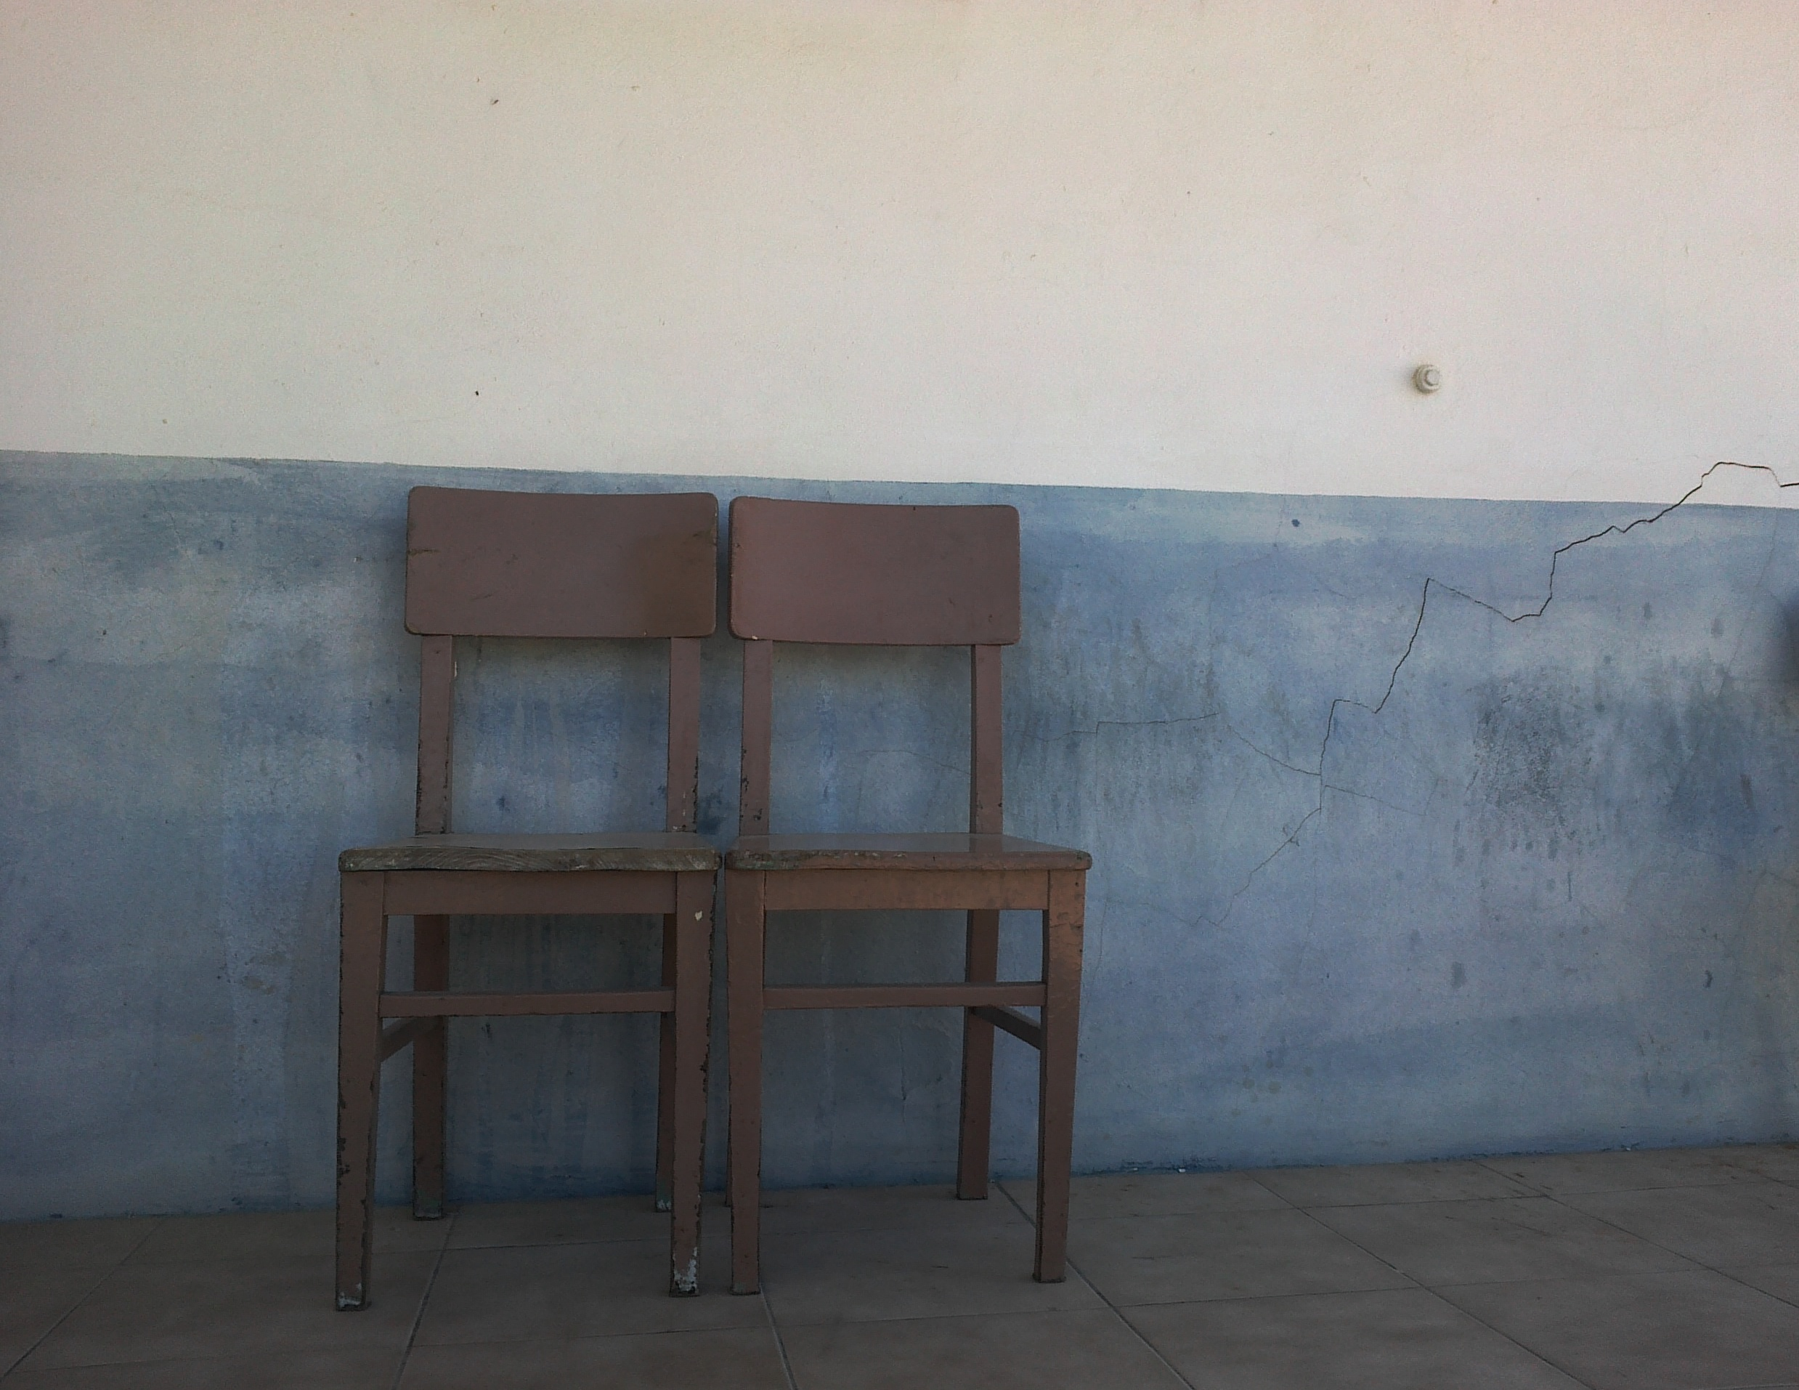
Agressores
Relação conflituosa com a vítima prévia à situação de ocorrência de violência
Coabitação com a vítima
Problemas de saúde mental
Isolamento social
Toxicodepêndia, Dependência do jogo, alcoolismo
Dependência financeira da vítima
Cônjuges/companheiros /ex
Descendentes masculinos
Descendentes Femininos
Outros

Slide 22
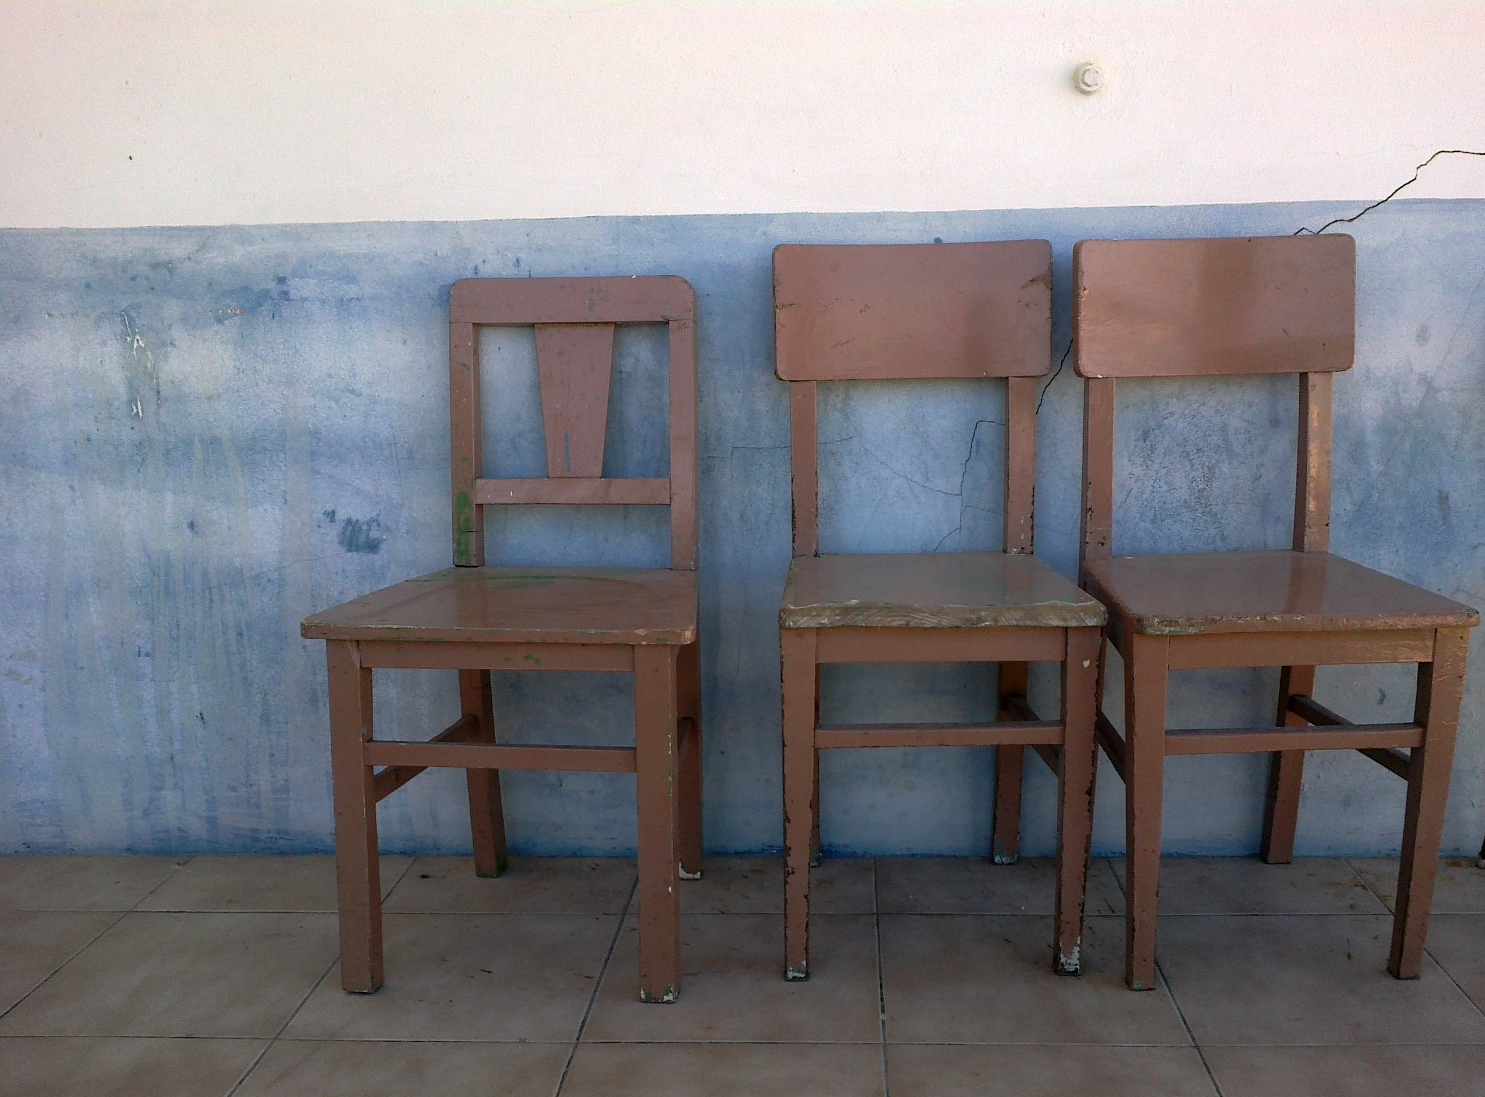
Descendentes masculinos, surgem como principais agressores quando a vítima é um
homem idoso.

Slide 23
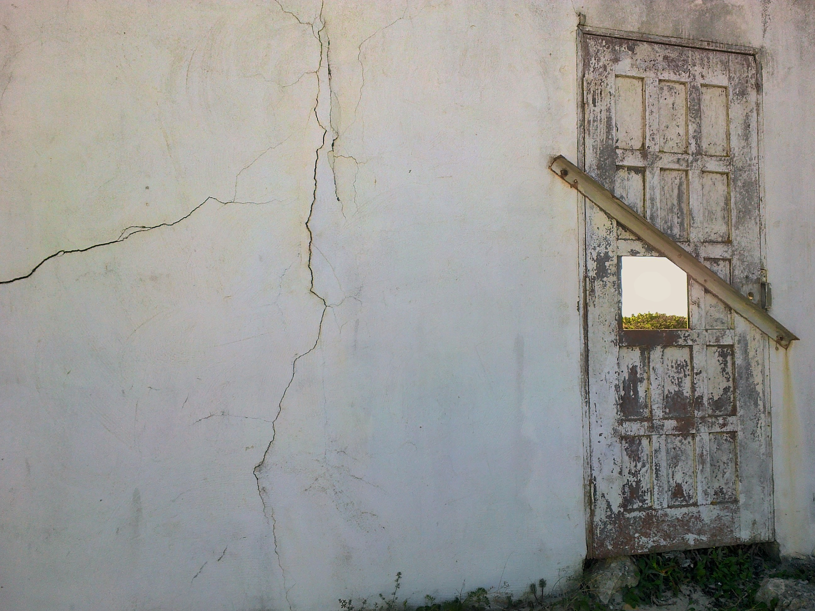
As pré-noções existentes sobre o papel da família e da obrigação
no cuidado dos mais velhos bem como as questões patrimoniais,
diluem-se na esfera familiar.
No estudo referido, apenas 1/3 denunciou ou fez queixa da situação
de violência vivida.
O tabu, muito enraizado na sociedade portuguesa, de que da família
não se faz queixa, crença agudizada no caso dos cônjuges e descendentes,
contribui para que apenas um número reduzido de vítimas denuncie a
sua situação.

Slide 24
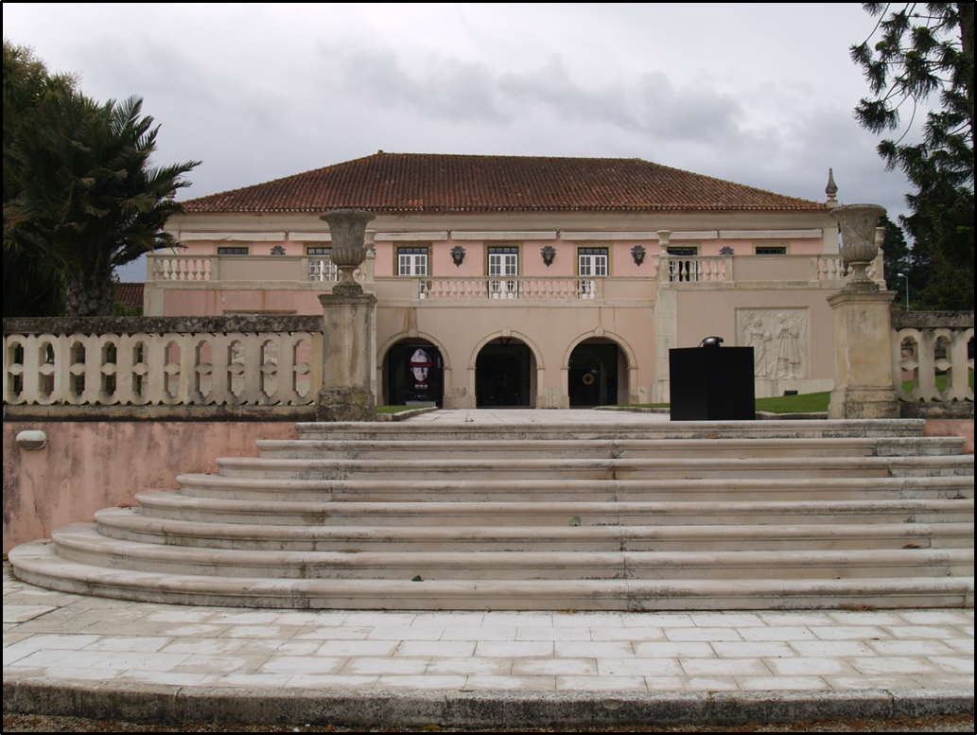
Maio
2014
Objetivos
Prestar apoio de forma personalizada e de proximidade a idosos vitimas de violência;
Promover os direitos humanos;
Promover o envelhecimento activo e saudável;
Educar, sensibilizar e consciencializar para um problema invisível mas emergente,
combatendo e prevenindo a violência.

Slide 26
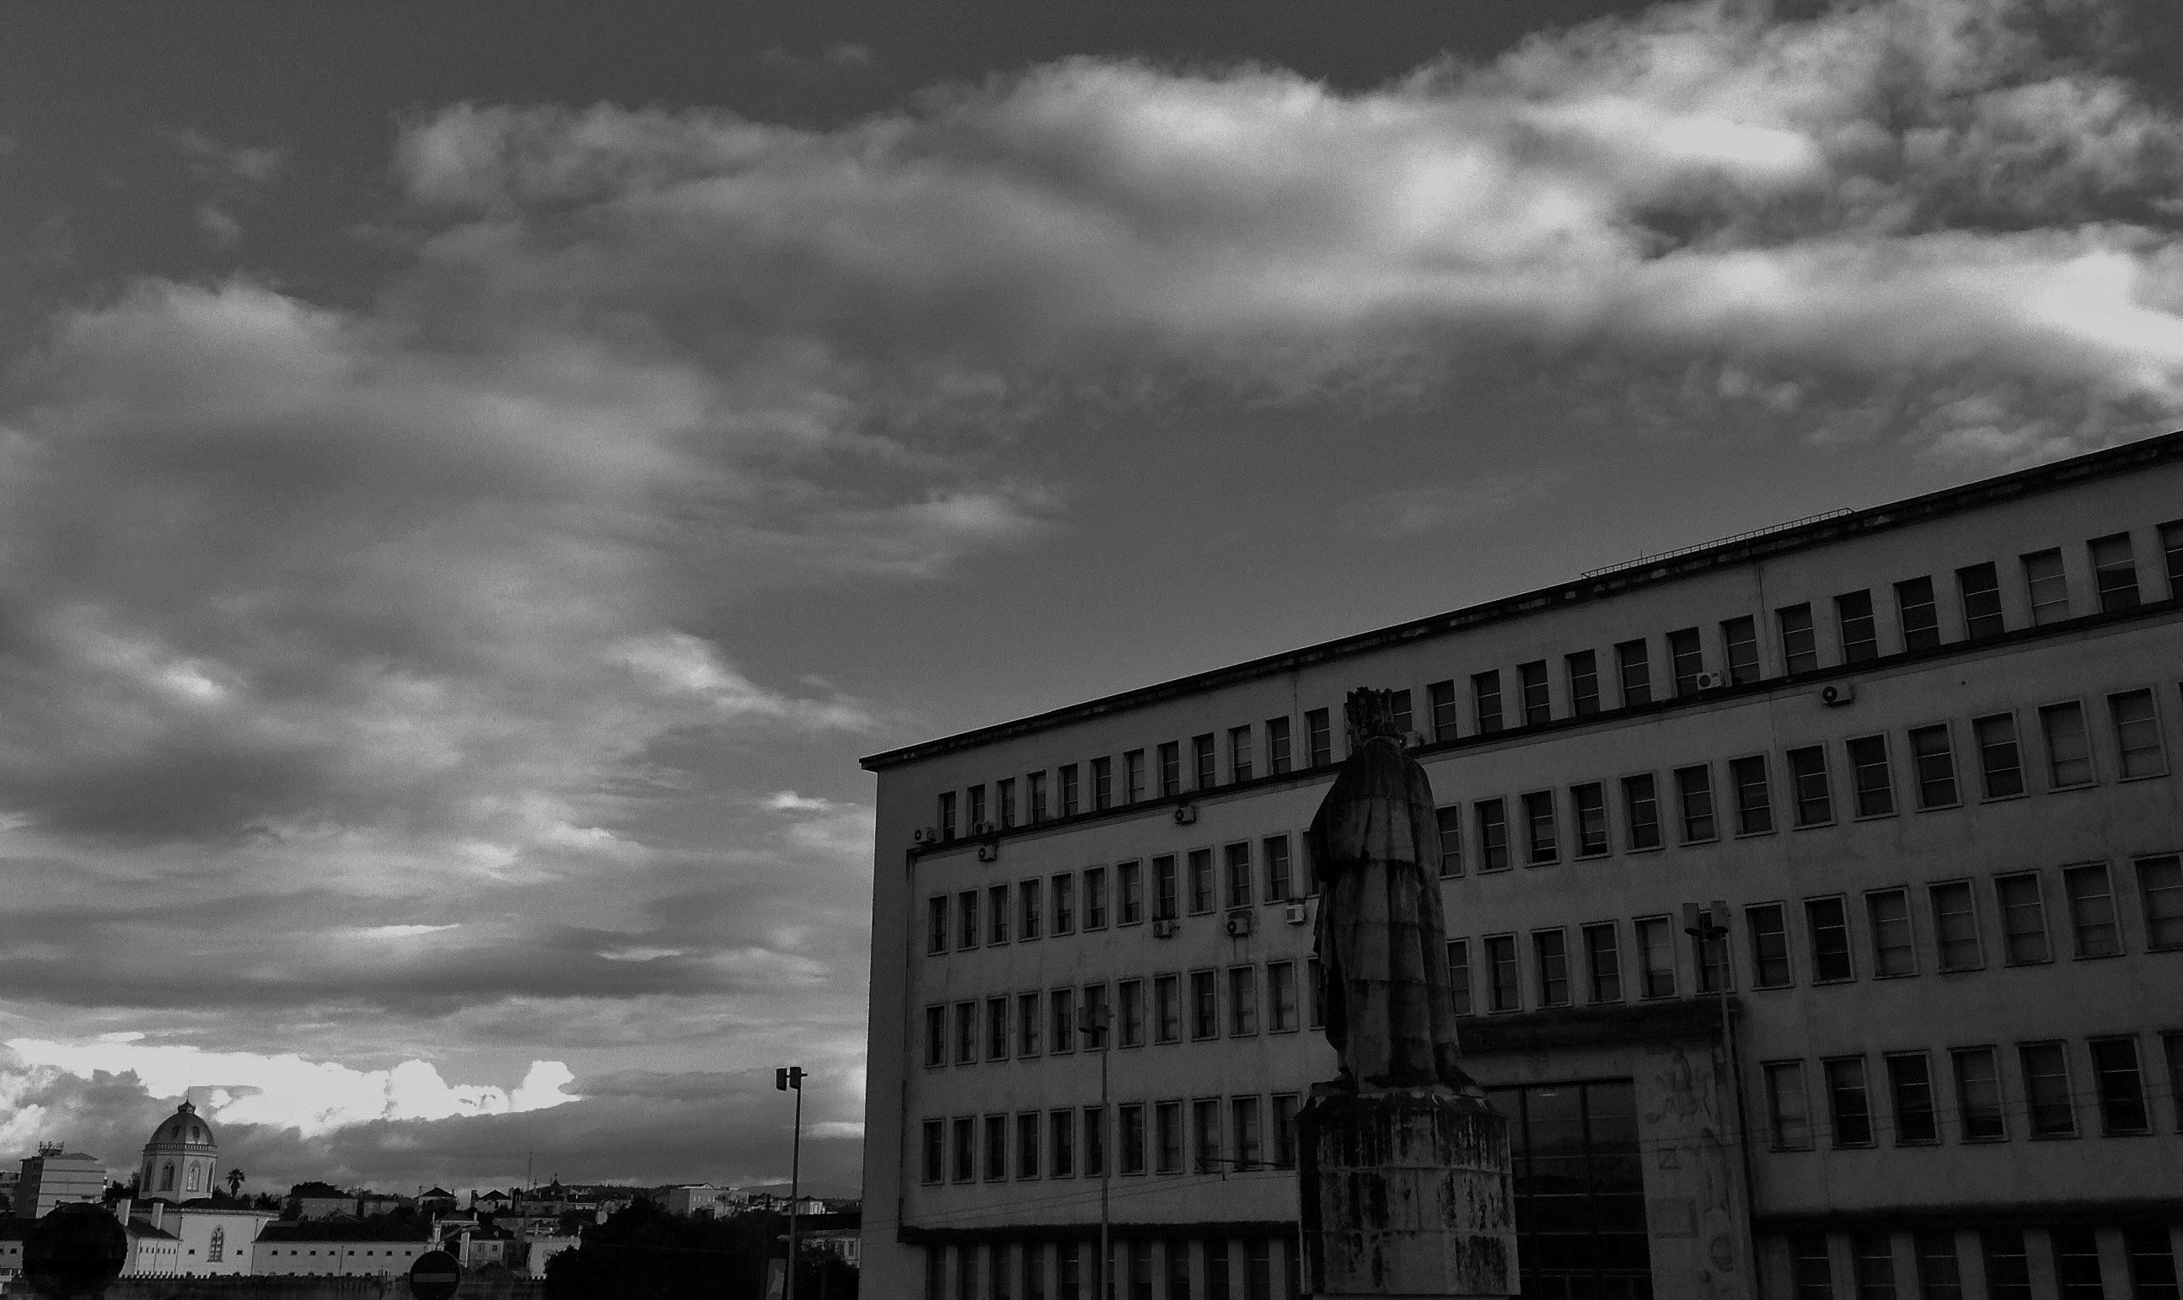
PRINCÍPIOS DAS NAÇÕES UNIDAS PARA O IDOSO
Resolução 46/91
Aprovada na Assembleia Geral das Nações Unidas 16/12/1991
INDEPENDÊNCIA; PARTICIPAÇÃO: ASSISTÊNCIA; REALIZAÇÂO PESSOAL; DIGNIDADE

Slide 27
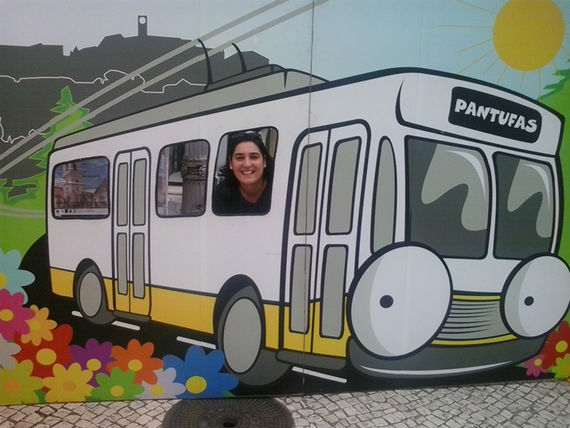
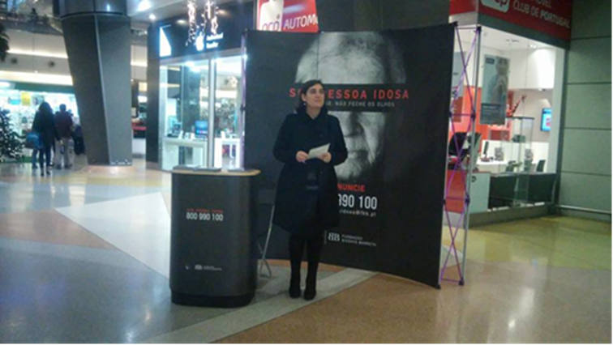
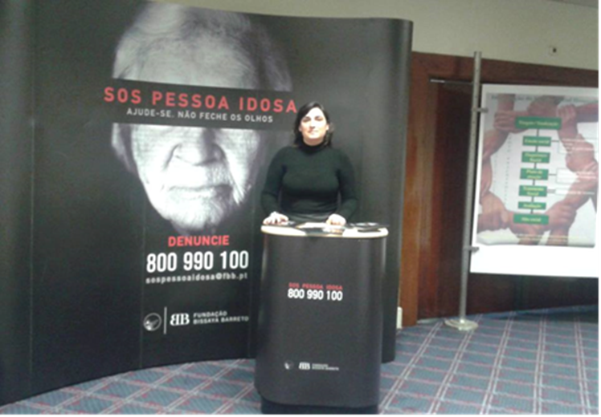
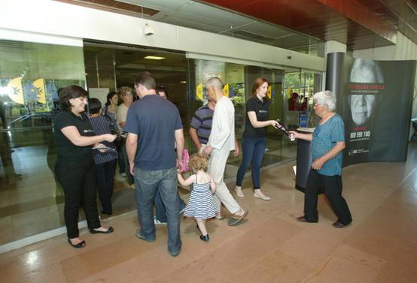
Tipologia dos serviços Prestados
Acções de sensibilização para a problemática

Slide 28
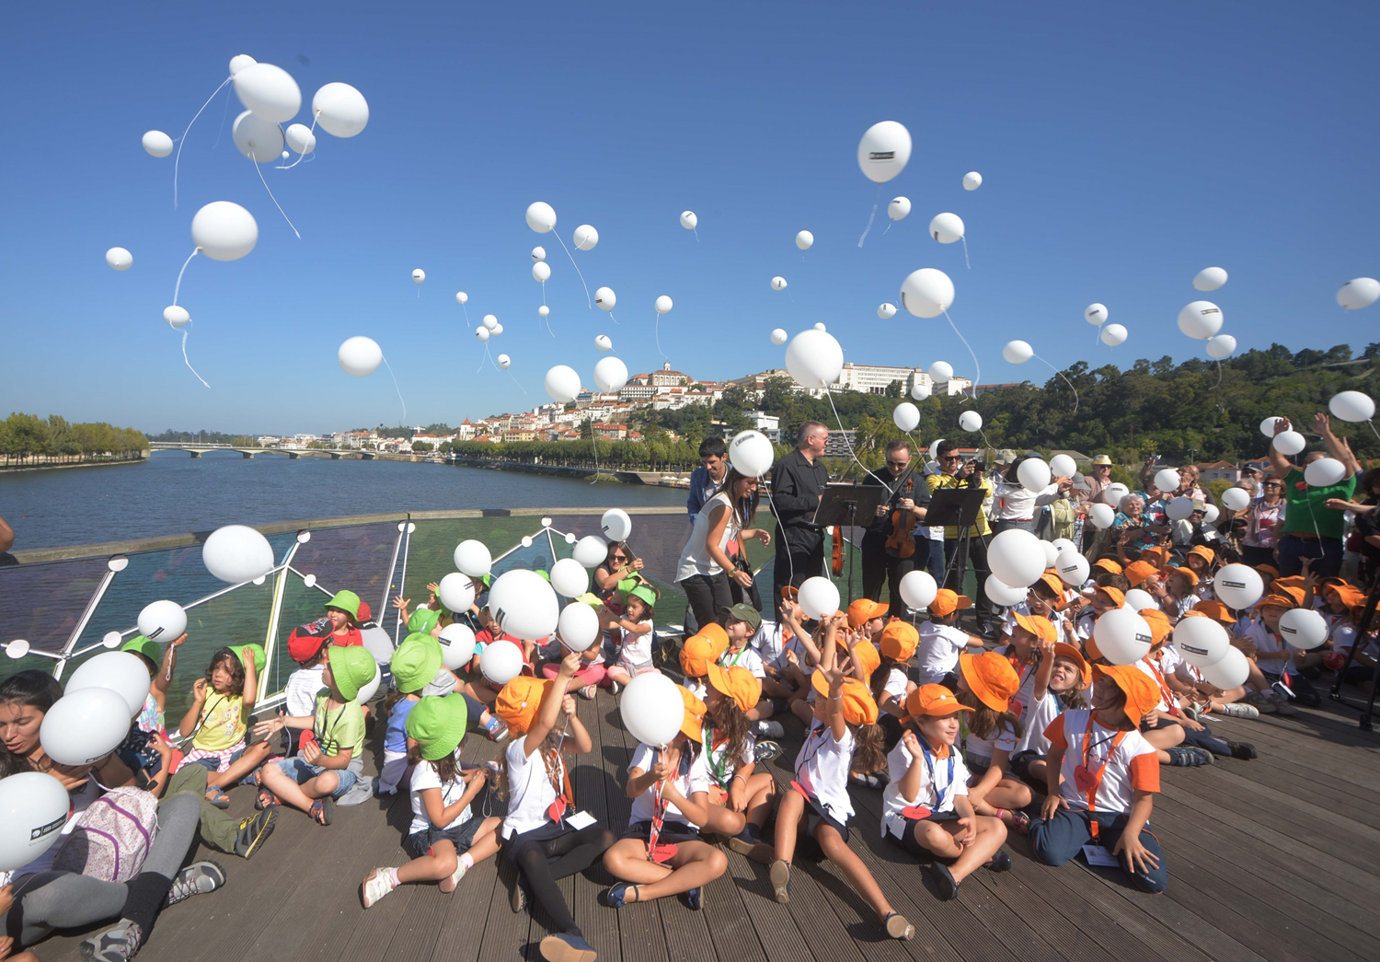
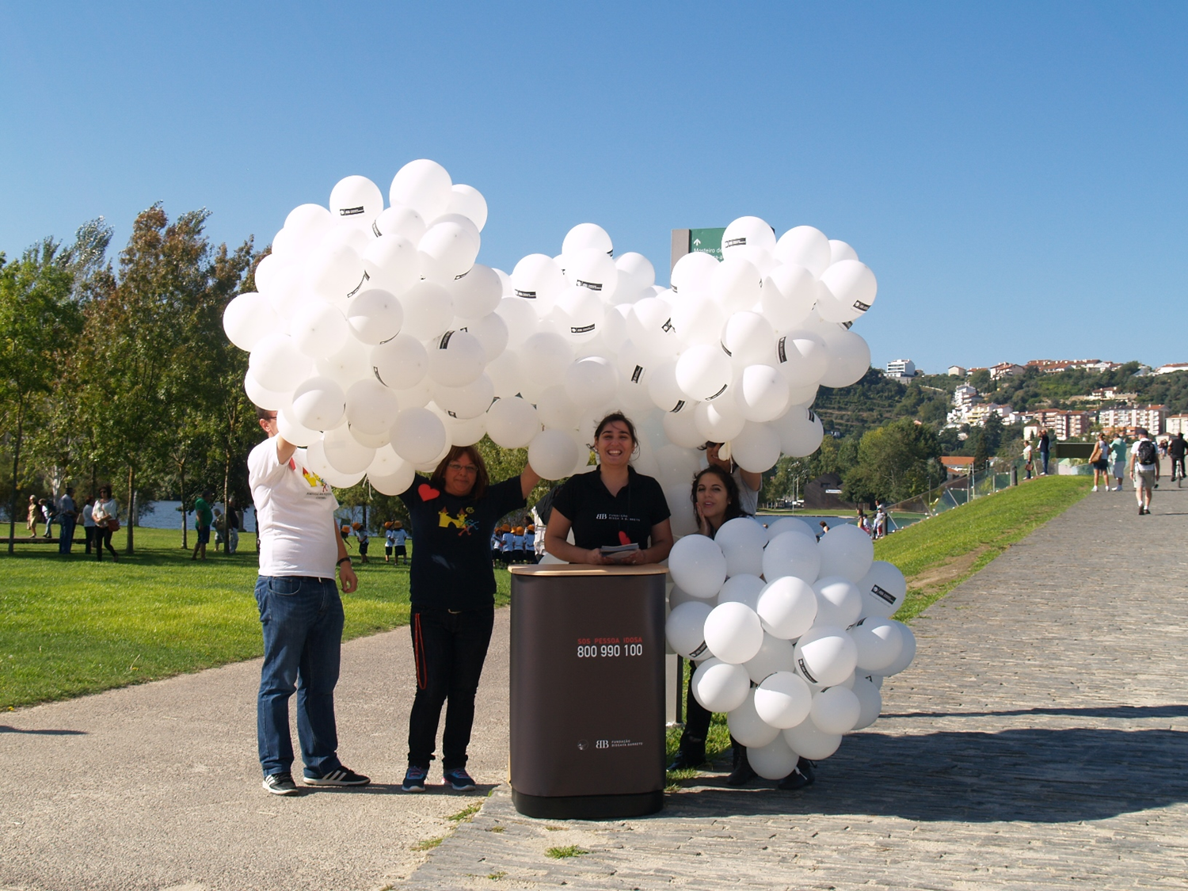
Acções de divulgação do serviço
Público em geral – Espaços de grande afluência de público
Profissionais de Saúde – Centros de saúde de Coimbra; reuniões científicas

Slide 29
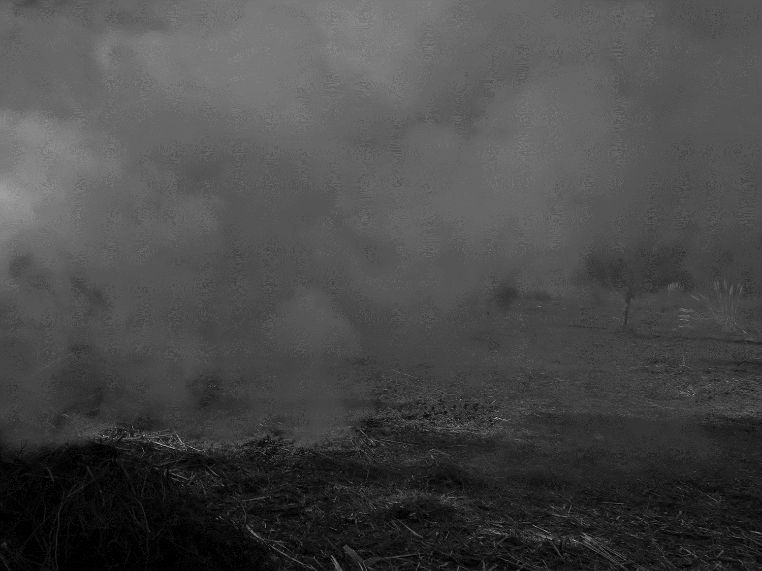
Tipologia dos serviços Prestados
Atendimento telefónico, presencial, email
Receber chamadas telefónicas para uma escuta activa, esclarecimento e apoio a vítimas de violência, através do telefone (800 990 100), que garante o anonimato das pessoas que apelam.
Realizar atendimentos directos onde o utente poderá expor
a sua situação num atendimento personalizado ou no seu domicílio.
Promover sessões de mediação familiar para cooperar, de forma confidencial e no respeito pela família, na construção de um acordo que melhor satisfaça os interesses das pessoas envolvidas.

Slide 30
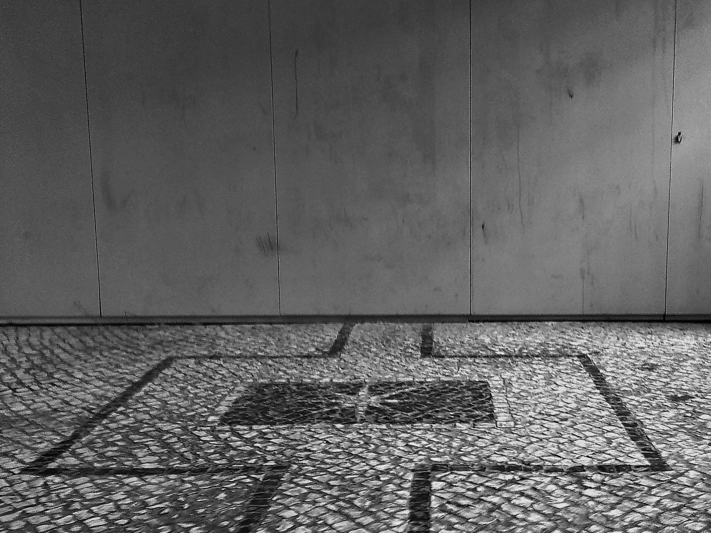
Co-organização do VI Encontro do Grupo Violência
“Proximidade, Intimidade, Intencionalidade e Violência ;
Representação e participação na Agência do Trauma – subgrupo Violência contra Idosos
Integração do Serviço na Rede Nacional de Apoio a Vitimas da Comissão para
a Igualdade de Género ;
Realização de acções de sensibilização e de formação a
técnicos superiores das Ciências Sociais ;
Realização de Formação profissional aos elementos da equipa ;
Reelaboração do “Processo Único da Vítima”;
Construção de base de dados;

Slide 31
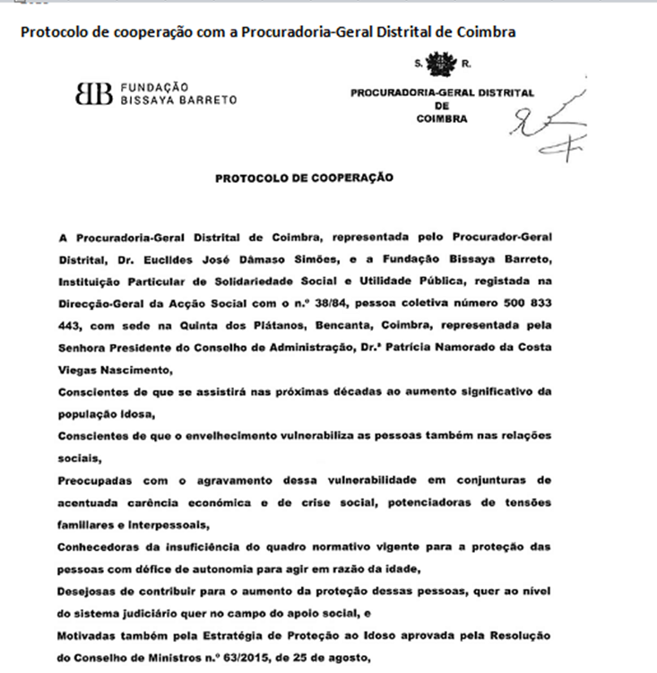
Setembro
2015

Slide 32
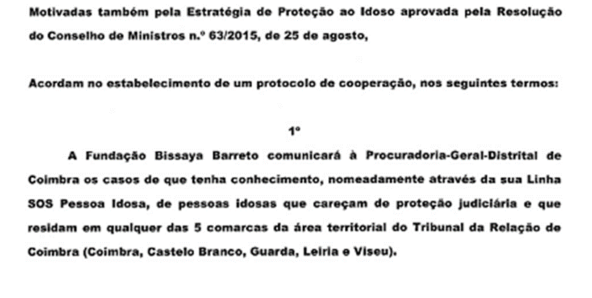

Slide 33
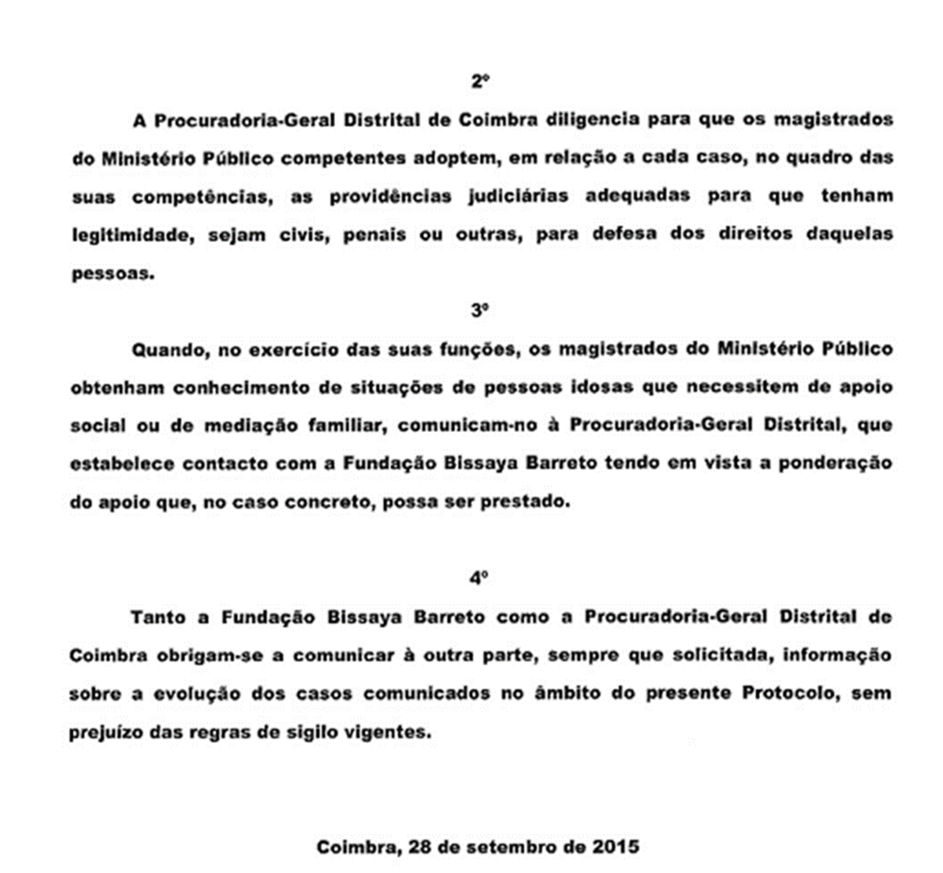

Slide 34
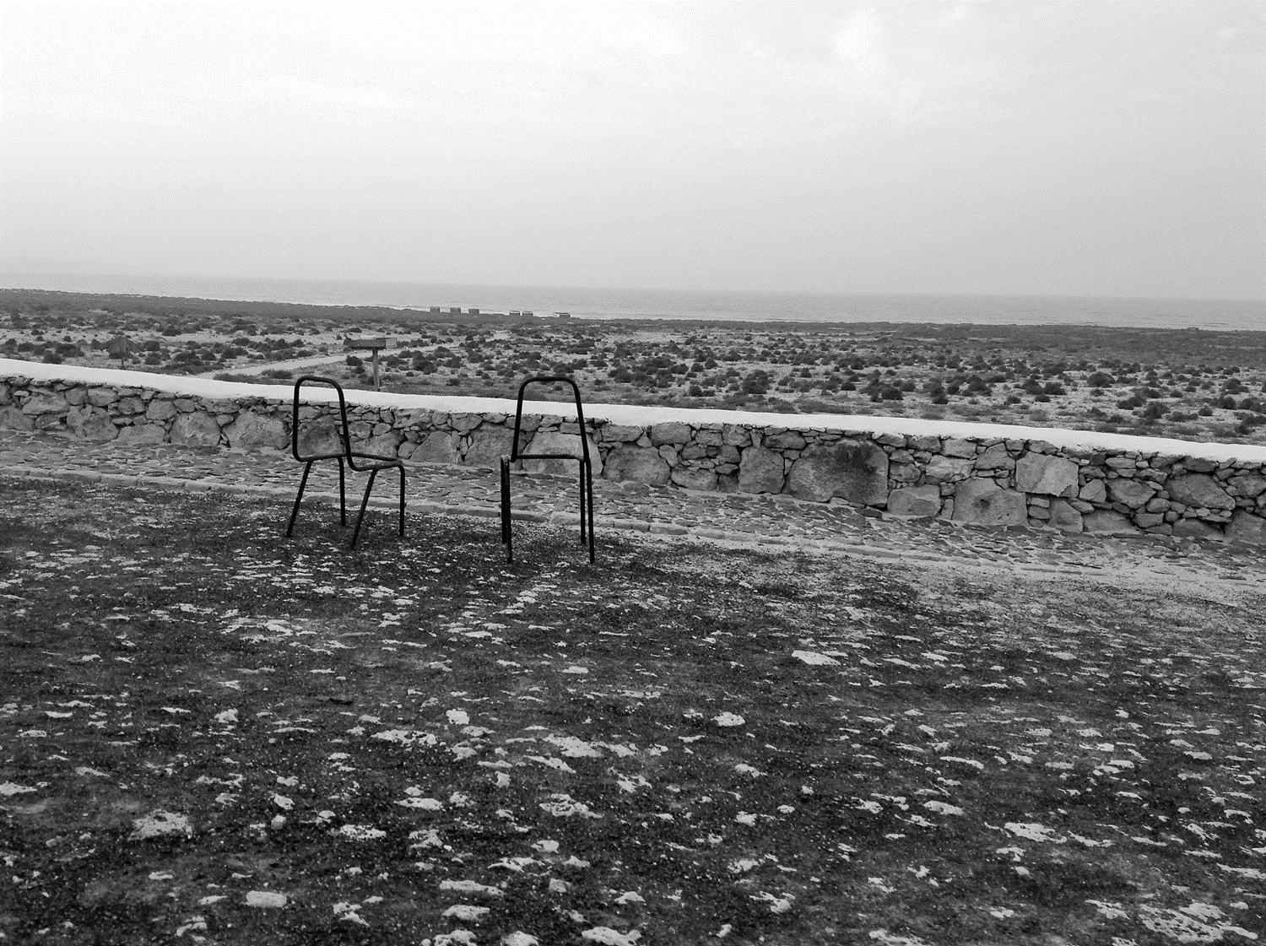
1,5 ANOS
250 apelos
94 processos por Violência contra a Pessoa Idosa
530 contactos

Slide 35
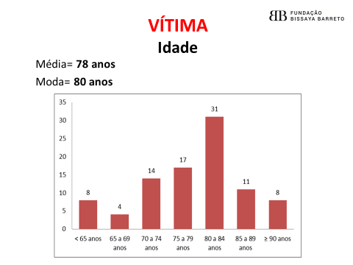
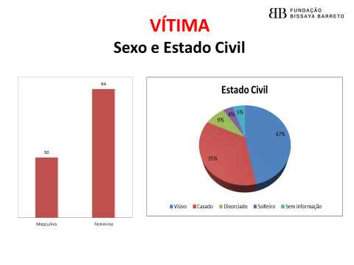
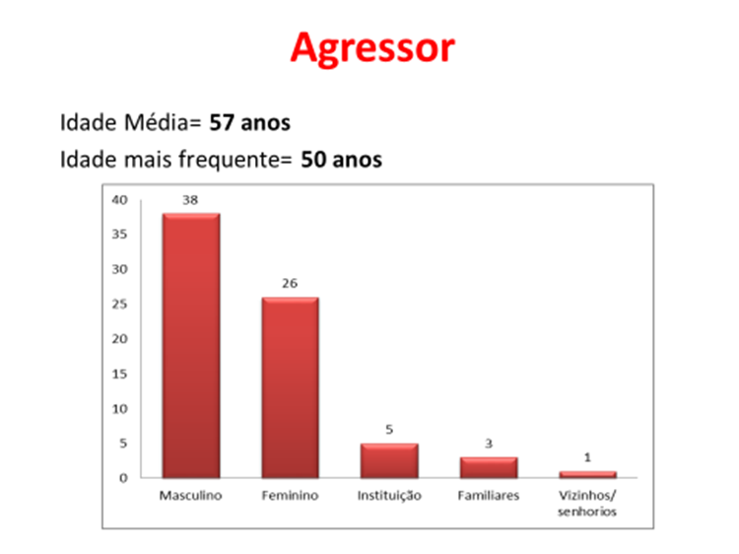
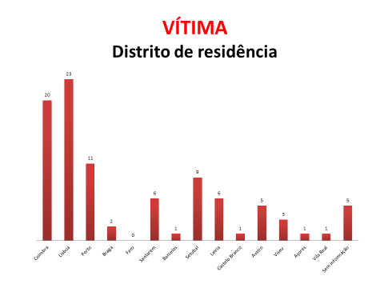

Slide 36
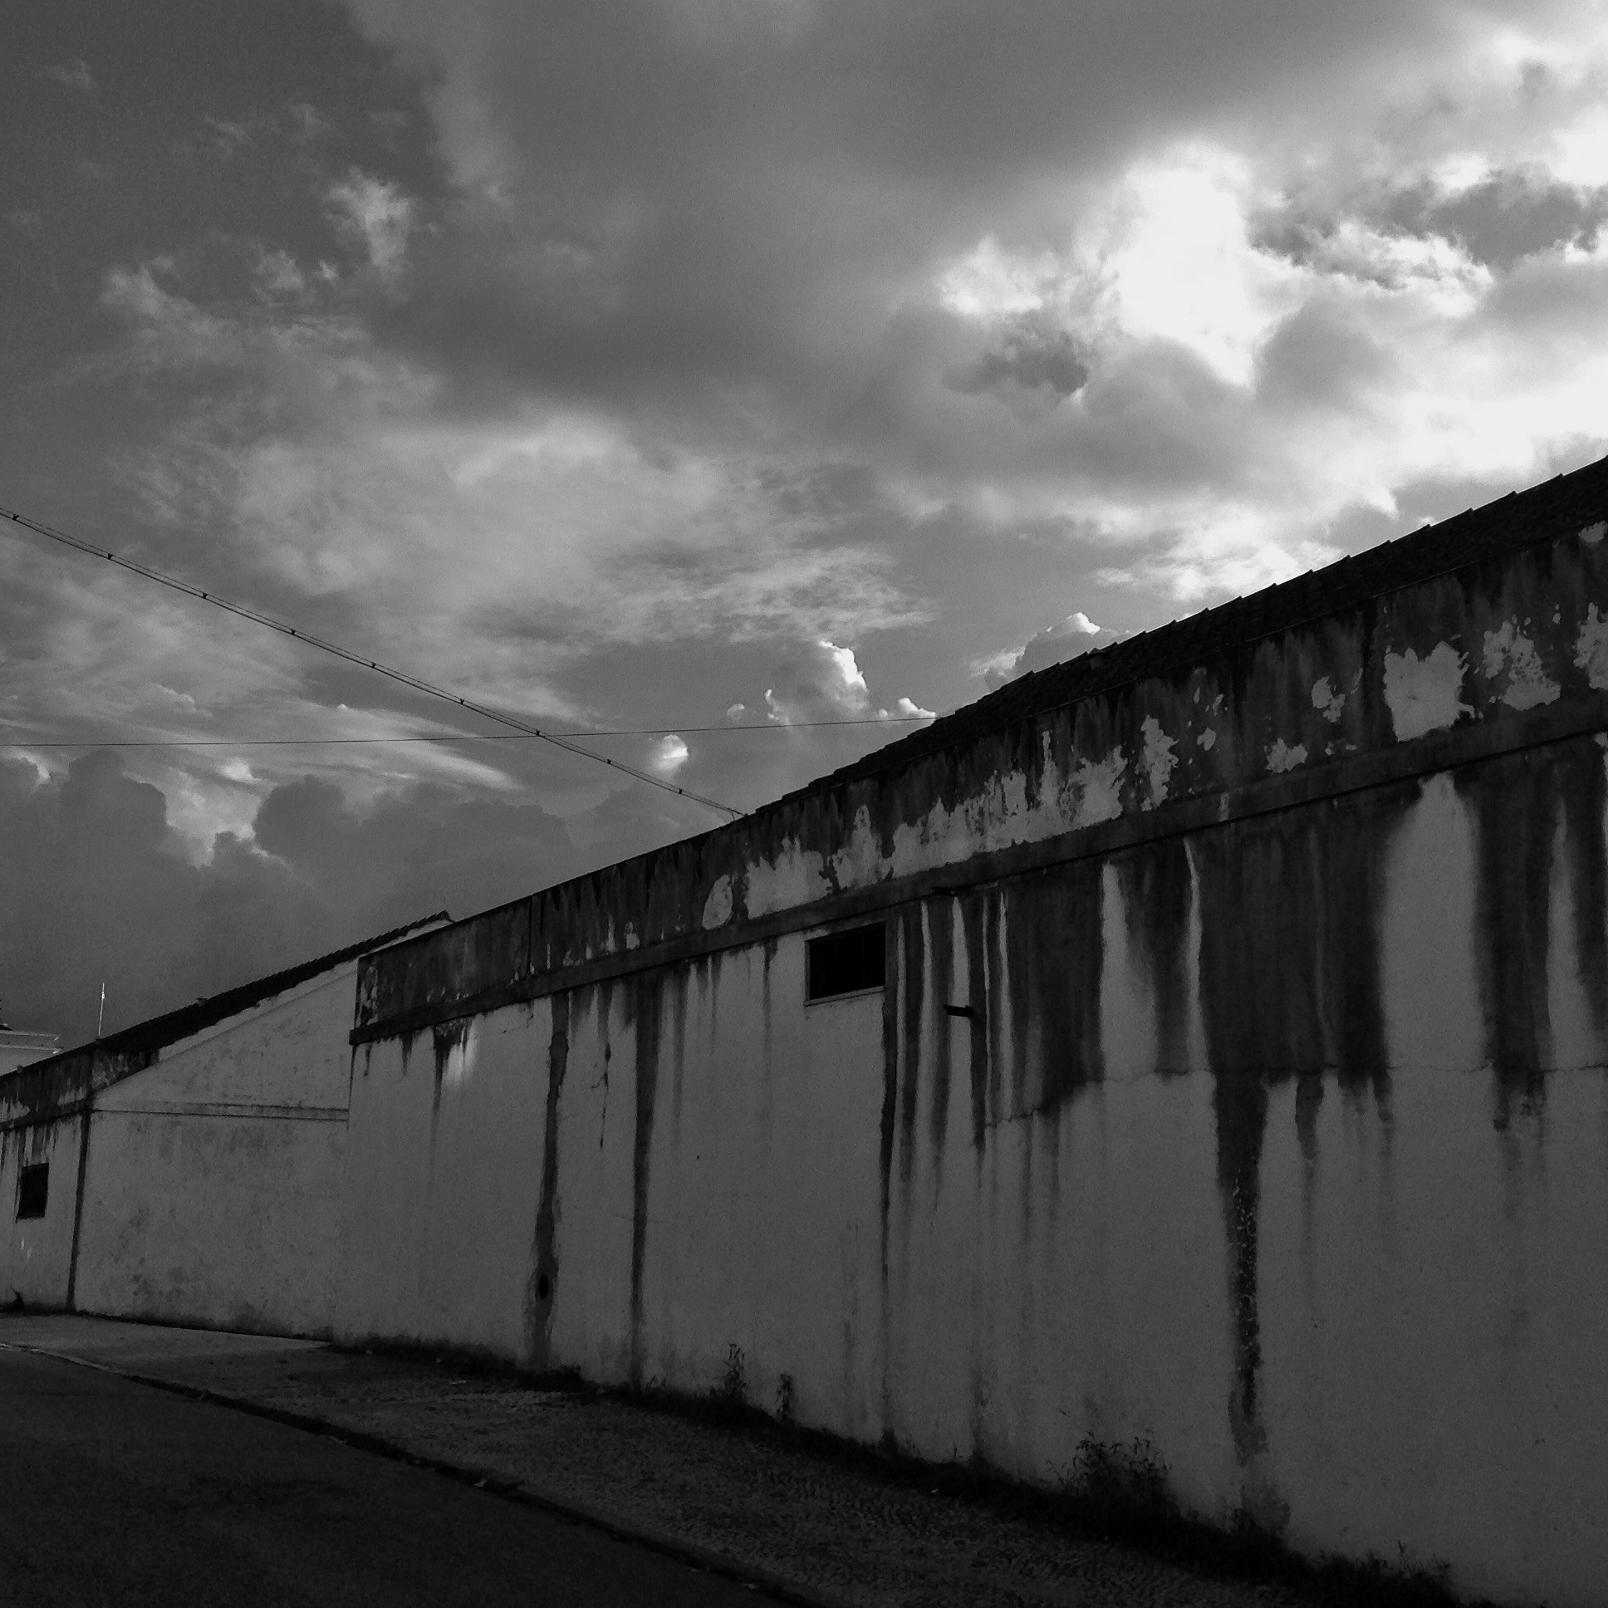
Contactar a rede formal da pessoa idosa
Informar da situação, pedir avaliação, solicitar informação
Monitorizar o feed back dado
Denúncia para o Ministério Público
Solicitar ajuda à Procuradoria -Geral Distrital de Coimbra
Reuniões periódicas com a Procuradoria-Geral Distrital de Coimbra
Reuniões periódicas com a Procuradoria Geral Distrital de Coimbra

Slide 37
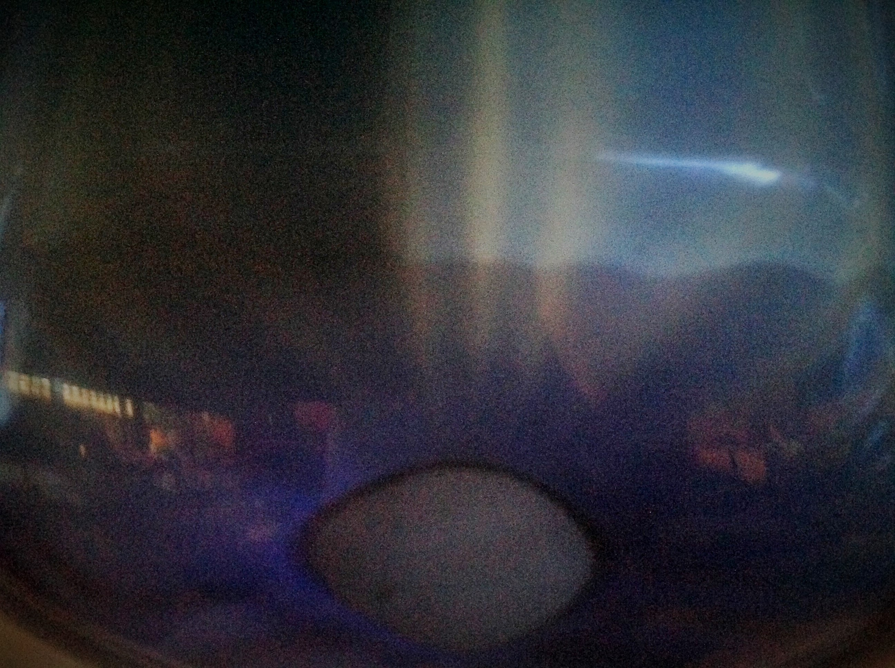
SOS PESSSOA IDOSA – activa os serviços da Pessoa Idosa servindo de canal de comunicação entre eles
Elencar e activar a comunicação entre sectores serviços que têm um papel central
na prevenção, identificação e intervenção na Violênca Contra a Pessoa Idosa
Elaborar Mapa de rede de Serviços da Pessoa Idosa
Sinalizar e pedir a intervenção célere dos serviços identificados considerados pertinentes
Agilizar a comunicação entre diferentes serviços, saúde, segurança social, justiça, IPSS
Denunciar ao Ministério Público
Feed back actualizado das abordagens multissectoriais – organizar e coordenar acções desenvolvidas pelos serviços, comunicando, em tempo real e útil o que está a ser feito e o que ainda será necessário fazer.

Slide 38
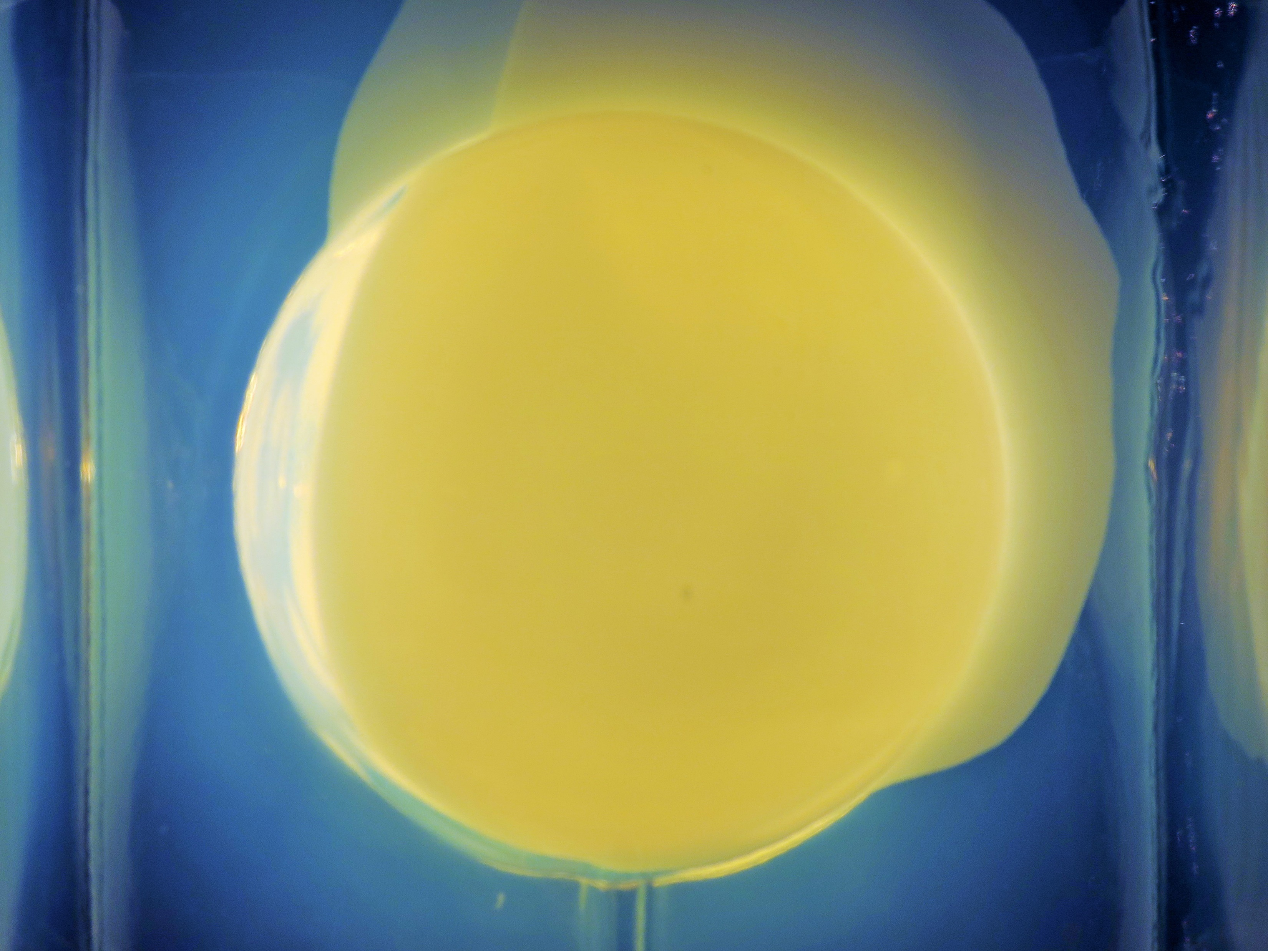
Educação para os direitos humanos
Mudança da moratória social do idoso
Sensibilização para a Violência contra a Pessoa Idosa
Cooperação entre diferentes sectores – Saúde, Justiça,
Segurança Social – vasos comunicantes, bases de dados
conjunta, Plataforma comum para a Violência.
Alteração legislativa do actual
Código Civil.

Slide 39
Era uma vez um grupo de pessoas que tinham por nomes
Ninguém, Alguém, Não Importa Quem, Todos e Cada Um.
Havia uma tarefa importante a cumprir e Todos estava (m) certo(s) que Alguém se
ocuparia dela.
Não Importa Quem tê-la-ia feito mas Ninguém não se disponibilizou.
Alguém aborreceu-se já que se tratava de uma tarefa de Todos.
Cada Um pensou que Não Importa Quem poderia Tê-la feito mas Ninguém percebeu
que Todos não o faria (m).
Daqui resultou que Cada Um acusou Alguém, já que Ninguém não fez a tarefa que
Não Importa Quem poderia ter realizado.

Slide 40
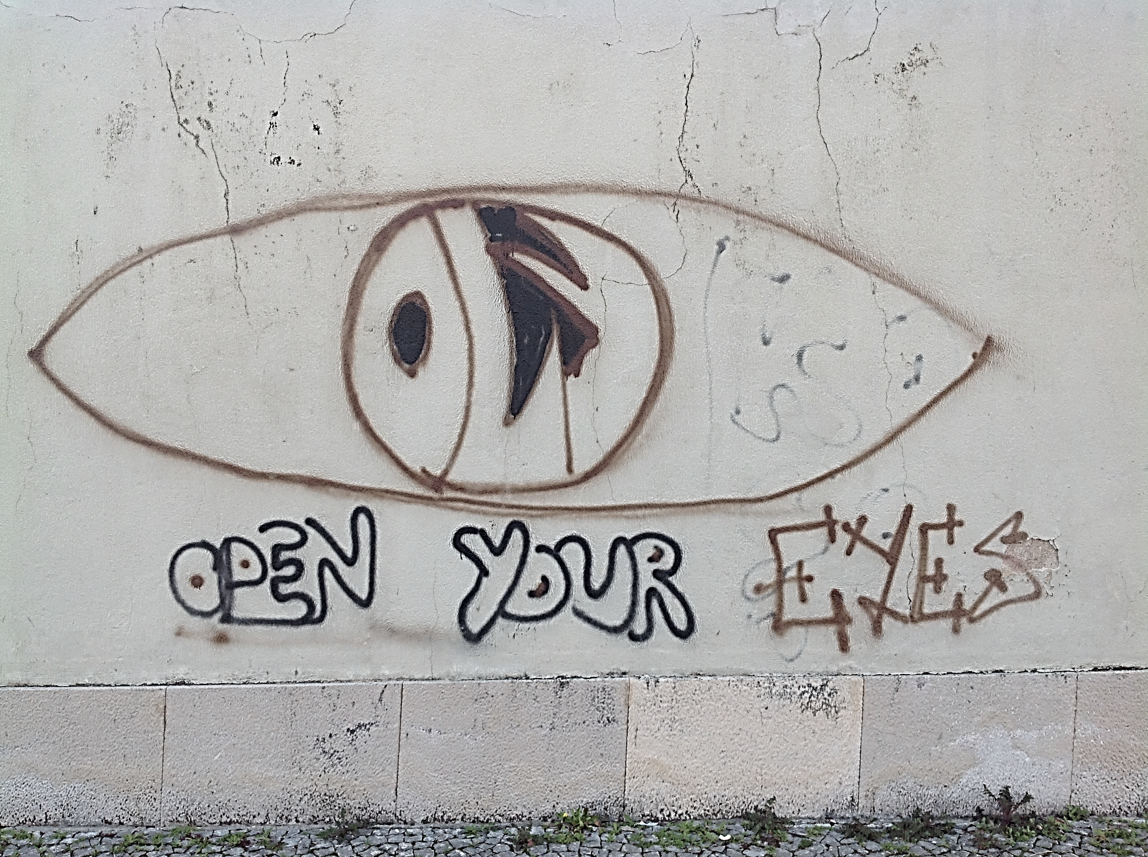

Slide 41
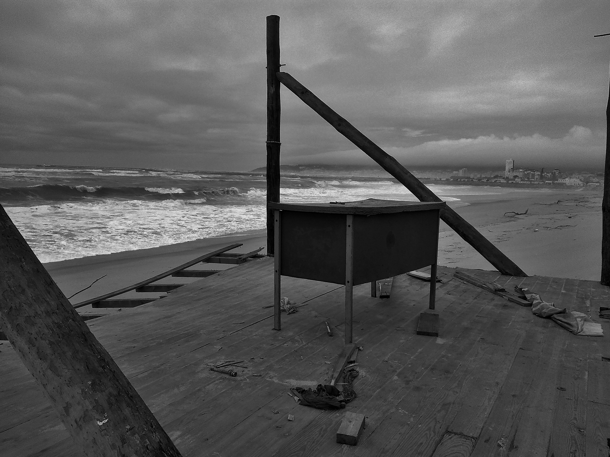
Cada um de nós é responsável
pela passividade , silêncio e
desrespeito
perante os direitos da pessoa idosa.
Na família, na cidade, na estrada,
enquanto profissionais
temos de ter uma postura com mais
sensibilidade e pró-actividade.
O Consórcio AGEING @ Coimbra pode também aqui ser um exemplo
de boas práticas, pressionando o poder político para a alteração do
Código Civil e implementando vias de comunicação entre os diferentes
Serviços/sectores, priorizando a resposta a qualquer situação de Violência
Contra a Pessoa Idosa.

Slide 42
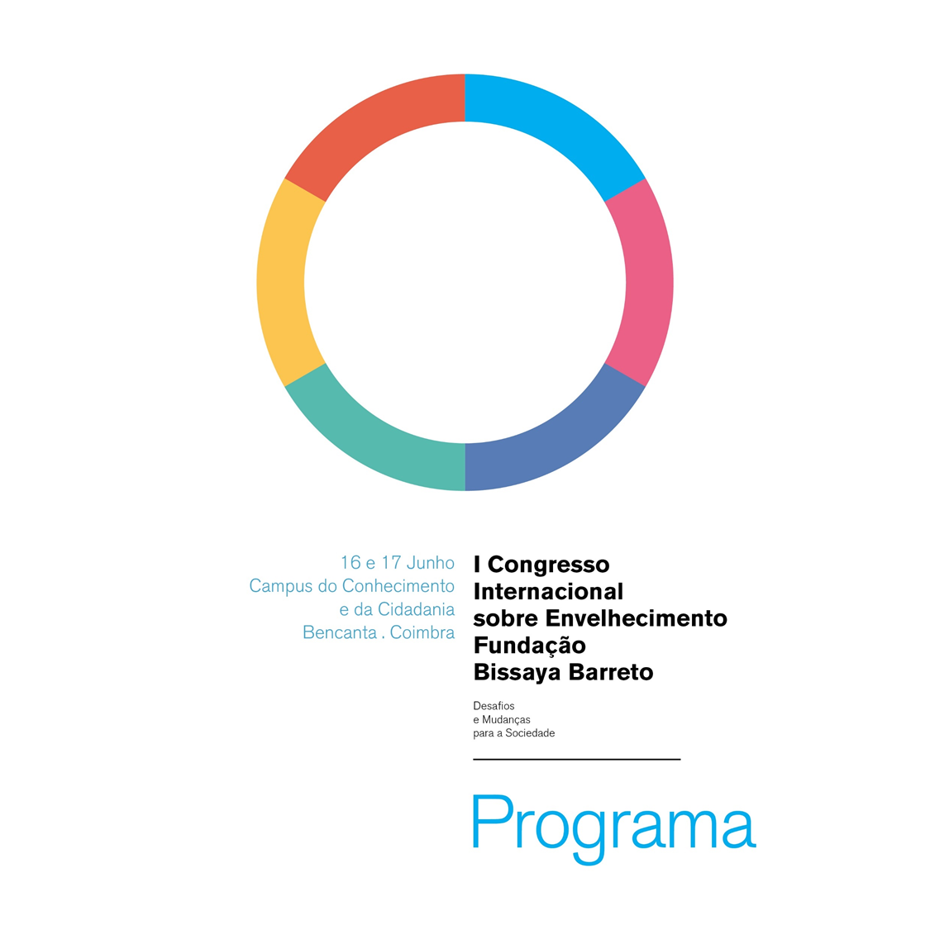

Slide 46
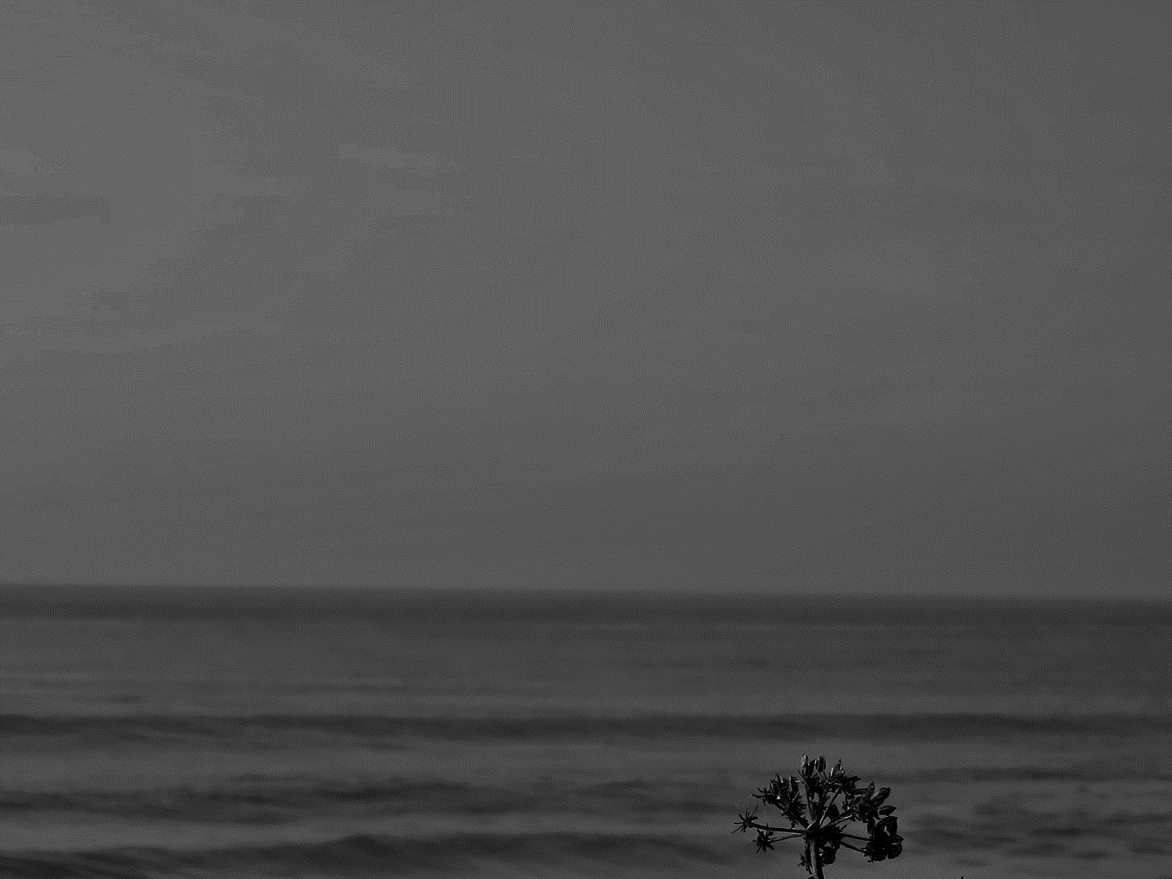
“I'll be your mirror
Reflect what you are in case you don't know
I'll be the wind, the rain and the sunset
The light on your door to show that you are home

Slide 47
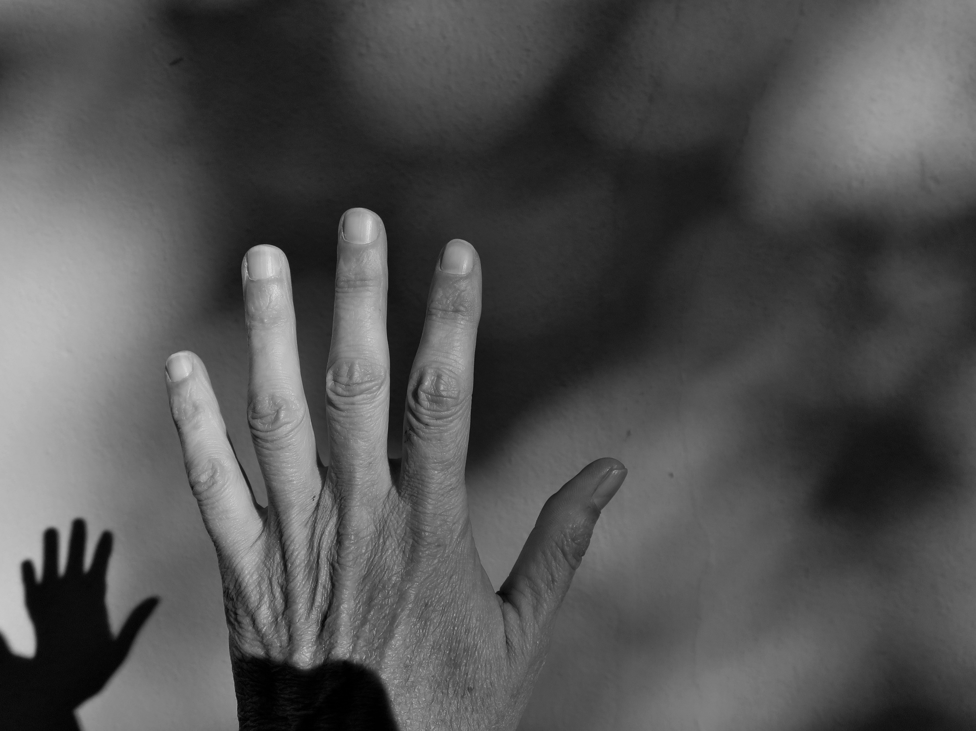
When you think the night has seen your mind
That inside you're twisted and unkind
Let me stand to show that you are blind
Please put down your hands
'Cause I see you

Slide 48
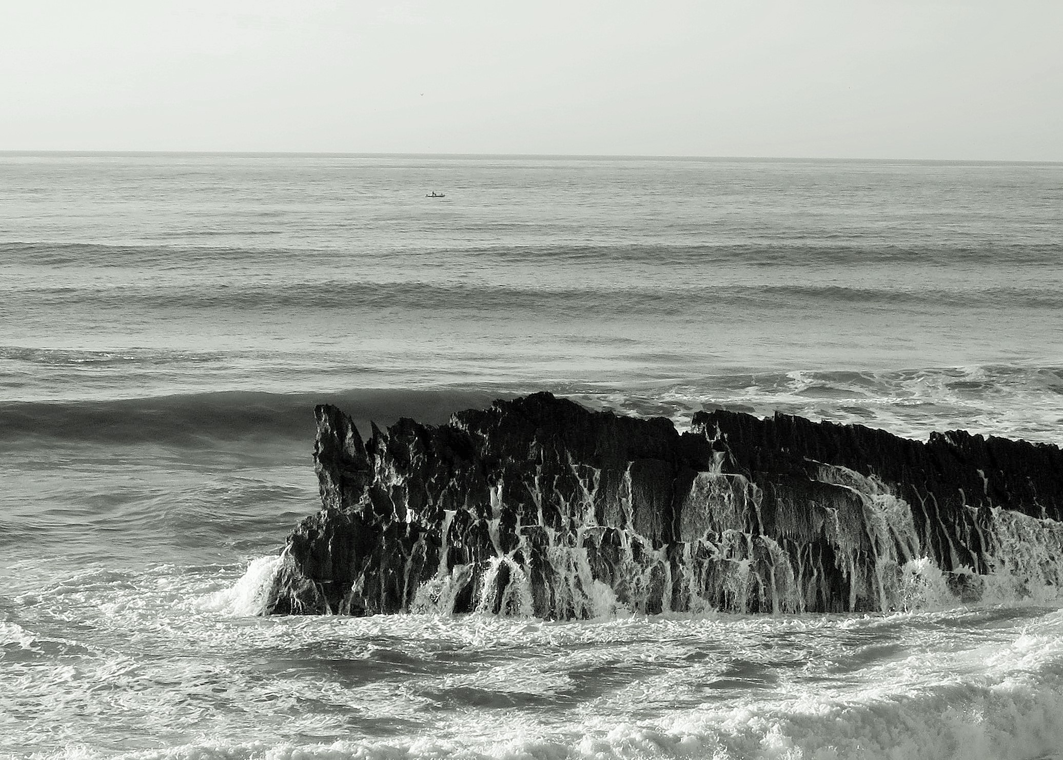
I find it hard to believe you don't know
The beauty you are
But if you don't, let me be your eyes
A hand in the darkness, so you wont be afraid

Slide 49
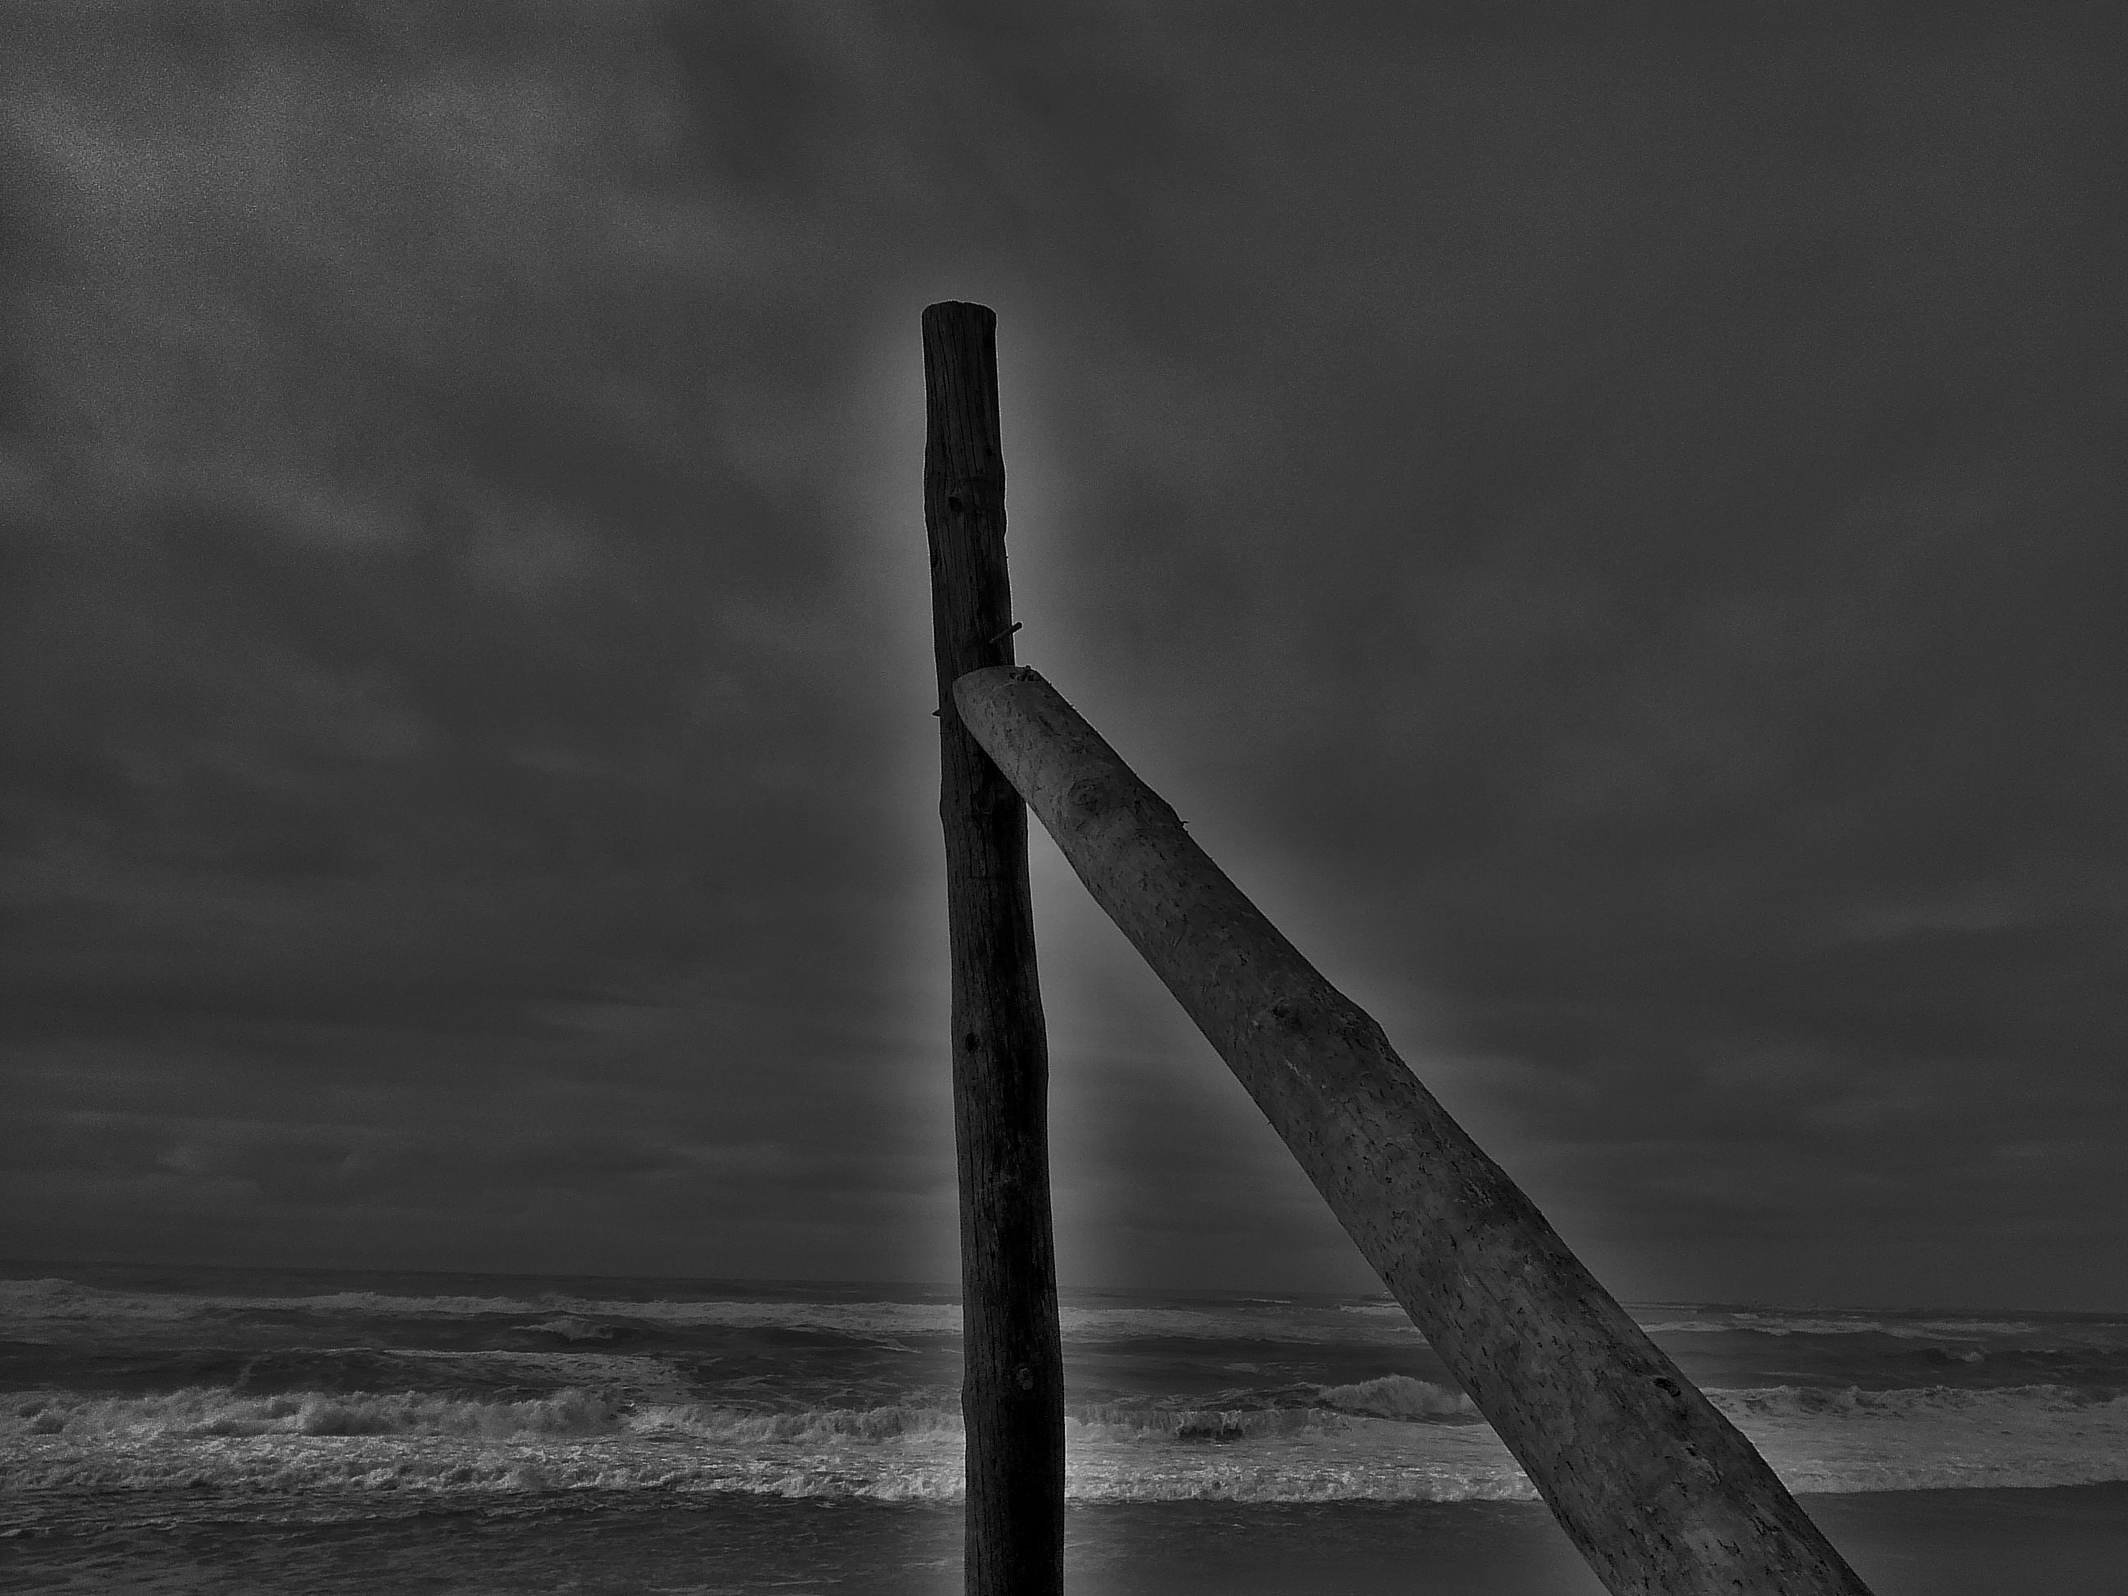
I'll be your mirror
(Reflect what you are)”
Lou Reed

Slide 50
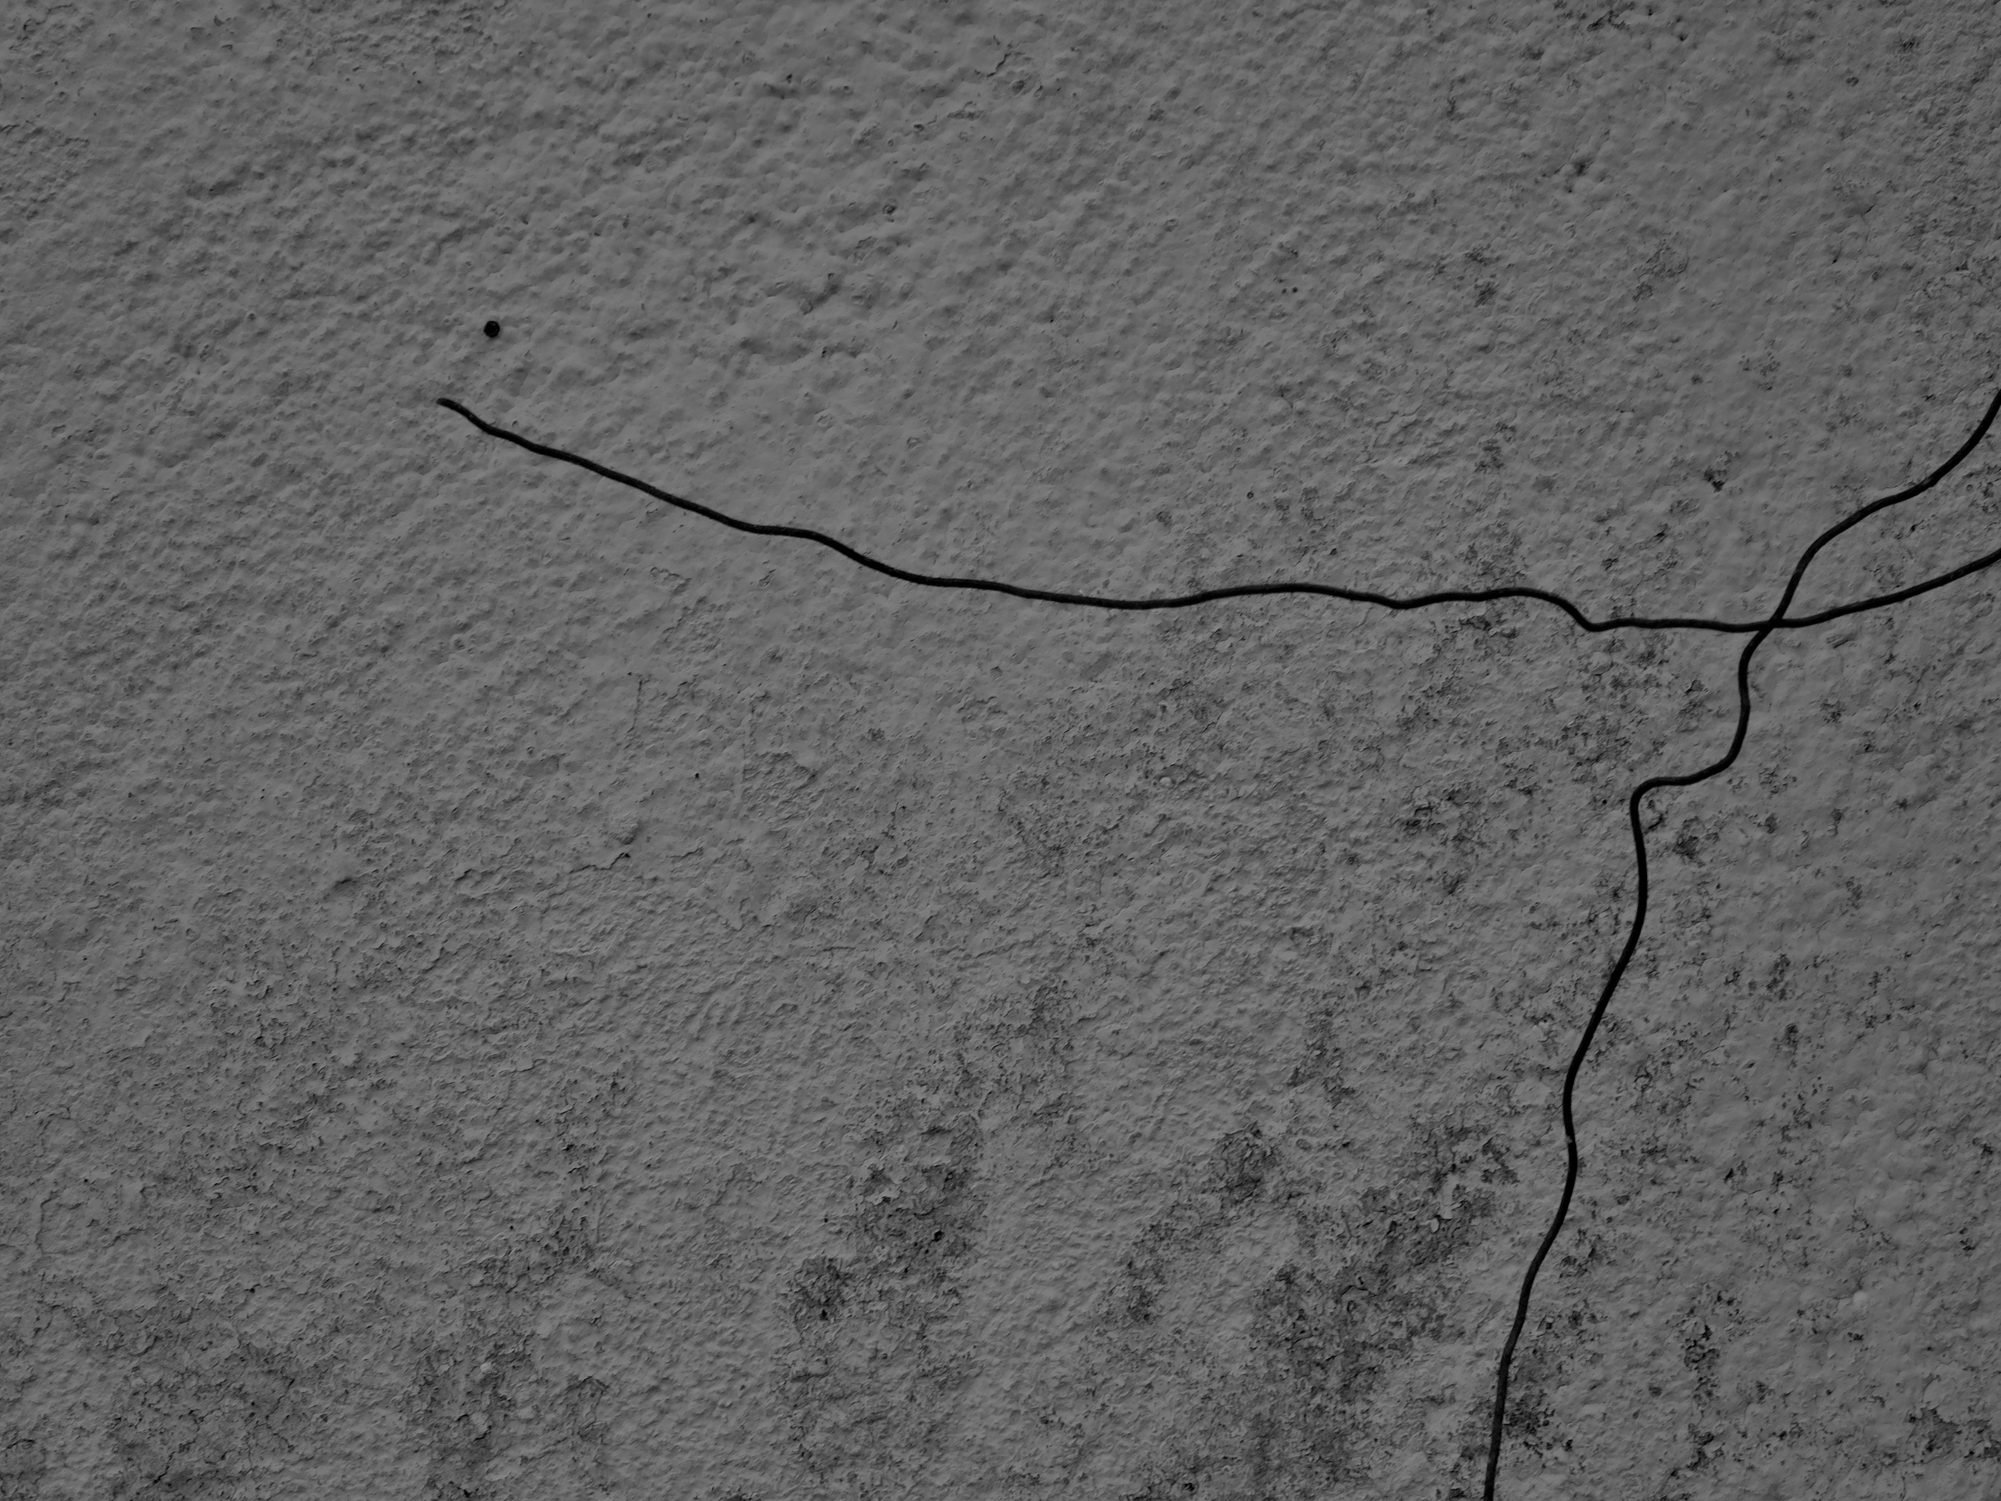
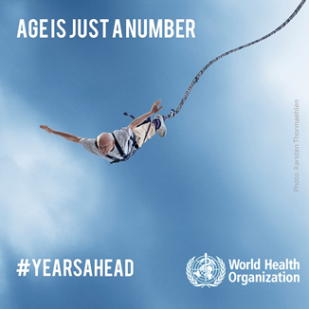

Slide 51
O homem já foi espírito e alma em oposição ao corpo,
o que reservava espaço privilegiado para a velhice que sabia cultivá-lo;
já foi razão, abrindo espaço para a modernidade que ressaltou a inteligência
e subtraiu o lugar dos velhos,
o corpo já foi máquina, a qual se desgasta com o tempo, sugerindo
que seja isto o que acontece com o corpo envelhecido,
e agora ele é mais do que nunca aparência que deve ser conquistada a qualquer custo.

Slide 52
na era da comunicação, ele é o elemento de ligação,
então corpo é uma forma de relacionar-se, o espaço reaberto para o corpo envelhecido, aquele que engendra relações.

Slide 53
Por isso o significado do corpo na velhice não está no que ele é,
mas no que ele representa,
ele exalta a vida e as suas inúmeras possibilidades,
mas ao mesmo tempo proclama a finitude existencial.
JOST BLESSMANN

Slide 54
Queremos ser espelho de uma nova relação com a Pessoa Idosa.
Onde se reflicta uma nova imagem, duma nova realidade.

